Slide 1


разработан на основе
проекта решения Совета Курского муниципального округа Ставропольского края
«О бюджете Курского муниципального округа
Ставропольского края на 2024 год
и плановый период 2025 и 2026 годов»

Slide 2

ВВЕДЕНИЕ …………………………………………………………………………………………………………………………………………………………………………..………………………………………………………..….…03-06
Приоритетные направления расходов Курского муниципального округа Ставропольского края ……………………………………………………………………………..…...07
Налоговые расходы Курского муниципального округа Ставропольского края за 2022 год………………………………………………………………………………………..…...08
Раздел 1. Основные показатели социально-экономического развития Курского муниципального района Ставропольского края…………………………………..…..….09-11
Раздел 2. Основные характеристики бюджета Курского муниципального округа Ставропольского края …………………………………………………………………..…..……….…..12
Раздел 3. Доходы…………………………………………………………………………………………………………………………………………………………………………………………………………………………….……...13
Доходы бюджета по видам доходов на 2024 год и плановый период 2025 и 2026 годов в сравнении с ожидаемым исполнением за 2023 год (уточненный план) и отчетом за 2022 год…………………………………………………………………………………………………………………………………………………………………………………………...…14
Деятельность органов Курского муниципального округа Ставропольского края, влияющая на изменения доходов бюджета………………………………….….15
Безвозмездные поступления в бюджет Курского муниципального округа Ставропольского края …………………………………………………………………………………..16
Динамика и структура доходов местного бюджета по безвозмездным поступлениям в 2023-2026 годах
Раздел 4. Расходы……………………………………………………………………………………………………………………………………………………………………………………………………….…………………..………17
Сведения о расходной части проекта бюджета Курского муниципального округа Ставропольского края в разрезе разделов и подразделов……….18-19
Национальные проекты на 2024-2026 годы…………………………………………………………………………………………………………………………………………………………………………..20
Расходы на софинансирование…………………………………………………………………………………………………………………………………………………………………….………………….….…21
Раздел 5. Расходы бюджета Курского муниципального округа с учетом интересов целевых групп пользователей на 2024-2026 годы ...........................……………22
Расходы по отраслям социально-культурной сферы…………………………………………………………………………………………………………………………………………………………….22
Расходы на образование (Модернизация школьных систем образования. Предоставление услуг в сфере образования)…………………………..…………….23-24
Расходы на социальную политику (Поддержка участников специальной военной операции и членов их семей. Расходы на социальную поддержку
отдельных категорий граждан)…………….......………………………….................................................................................................................................................25-26
Расходы на культуру и кинематографию (Предоставление услуг в сфере культуры и кинематографии)………………………………………………………………….……….27
Расходы на физическую культуру и спорт (Предоставление услуг в сфере физической культуры и спорта)…………..…………………….………………………………….28
Поддержка социально ориентированных некоммерческих организаций…………………………………………………………………………………………………………………….…….29
Оплата труда работников бюджетной сферы в 2024 году и плановом периоде 2025 и 2026 годов……………………………………………….………………………………...29
Инициативные проекты………..……………………………………………………………………………………………………………………………………………………………………………………..………….30
Обеспечение жильем молодых семей…………………………………………………………………………………………………………………………………………………………………………..........31
Дорожный фонд…………………………………………………………………………………………………………………………………..……………………………………………………………………..……….….32
Повышение уровня финансовой грамотности населения …………………………………………………………………………………………………………………………………………………….33
Раздел 6. Бюджетная устойчивость……………………………………………………………………………………………………………………………………………………………………………………..………………...34
Сведения о планируемых (предельных) объемах муниципального долга ..……………………………………………………………………..……………………………………….……….35
Раздел 7. Муниципальные программы…………………………………………………………………………………………………………………………………………………………..………………………………….…36
Сведения о расходной части проекта бюджета Курского муниципального округа в разрезе муниципальных программ…………………………………………..…..37
Цели и основные показатели муниципальных программ Курского муниципального округа и их структурных элементов………………………………………..38-43
Раздел 8. Дополнительные сведения
Сведения о рейтинге Курского муниципального округа Ставропольского края по качеству управления бюджетным процессом..……………….……..….…..44
Сведения об открытости бюджетных данных Курского муниципального округа ……………………………………………………………………….……………………….……..…….44
Подушевые показатели доходов и расходов бюджета и показатели характеризующих результаты использования бюджетных ассигнований в
Курском муниципальном округе…………………………………………………………………………………………………………………………………………………………………………….……..……..45
Достигнутые значения показателей для оценки эффективности деятельности органов местного самоуправления Курского
муниципального округа Ставропольского края……………………………………………………………………………………………………………………………………………….…………….……46
Описание административно-территориального деления Курского округа Ставропольского края…………………………………………………………….……….............47
Понятия и термины………………………………………………………………………………………………………………..…………………………………………………..…………………………….….…….…48
КОНТАКТНАЯ ИНФОРМАЦИЯ ДЛЯ ГРАЖДАН

Slide 3


Роль гражданина и его участие в бюджетном процессе:
Уважаемые жители Курского района!
На интернет–ресурсе http://xn----ftbnedad5angewj.xn--p1ai/proekt-resheniya-o-byudzhete-na-ocherednoy-finansovyy-god-i-planovyy-period.html Вашему вниманию представлен Бюджет для граждан, составленный на основании проекта решения Совета Курского муниципального округа Ставропольского края «О бюджете Курского муниципального округа Ставропольского края на 2024 год и плановый период 2025 и 2026 годов», который знакомит вас с основным финансовым документом Курского муниципального округа, доходчиво раскрывает основные понятия законодательства о бюджетном процессе, содержит параметры доходной и расходной частей бюджета Курского муниципального округа.
Представленная информация предназначена для широкого круга пользователей и будет интересна и полезна как студентам, педагогам, работникам культуры, молодым семьям, так и муниципальным служащим, пенсионерам и другим категориям населения, так как бюджет округа затрагивает интересы каждого жителя Курского района. Мы постарались в доступной и понятной форме для граждан, показать основные показатели бюджета Курского муниципального округа.
«Бюджет для граждан» нацелен на получение обратной связи от граждан, которым интересны современные проблемы муниципальных финансов в Курском муниципальном округе Ставропольского края.
Ваши замечания и предложения к проекту можно направлять по электронному адресу: fukursk@mail.ru
ВОЗМОЖНОСТИ ВЛИЯНИЯ ГРАЖДАНИНА НА СТРУКТУРУ СОСТАВ БЮДЖЕТА
КАК НАЛОГОПЛАТЕЛЬЩИК
Публичные обсуждения программ развития Курского муниципального округа Ставропольского края (размещаются на сайте администрации)
Оценка качества предоставляемых муниципальных услуг (участие в социологических опросах)
Публичные слушания проекта решения Совета КМО СК о бюджете на очередной финансовый год и плановый период (ежегодно в ноябре-декабре)
Публичные слушания проекта решения совета КМО СК об исполнении бюджета (ежегодно в мае)
Помогает формировать доходную часть бюджета
(налог на доходы физических лиц, земельный налог, налог на имущество и др.)
КАК ПОЛУЧАТЕЛЬ СОЦИАЛЬНЫХ
ГАРАНТИЙ
Получает социальные гарантии – расходная часть бюджета (образование, социальные выплаты и др.)

Slide 4

ПОВЕСТКА
Начало: 23.11.2023 в 10-00 часов
Место проведения: зал заседаний администрации Курского муниципального округа Ставропольского края
по адресу: ст. Курская, пер. Школьный,12
1. Обсуждение проекта решения Совета Курского муниципального округа Ставропольского края:
О бюджете Курского муниципального округа Ставропольского края на 2024 год и плановый период 2025 и 2026 годов
Докладчик:
Е.В. Мишина – начальник Финансового управления администрации Курского муниципального округа Ставропольского края

Slide 5

ОСНОВЫ СОСТАВЛЕНИЯ ПРОЕКТА БЮДЖЕТА
Прогноз социально-экономического развития Курского муниципального округа Ставропольского края на долгосрочный период до 2035 года, утвержденным постановлением администрации Курского муниципального района Ставропольского края от 11 ноября 2020 года № 671
Прогноз социально-экономического развития Курского муниципального округа Ставропольского края на 2024 год и на период до 2025-2026 годы, утвержденным постановлением администрации Курского муниципального округа Ставропольского края от 16 октября 2023 года № 1162
Основные направления долговой политики Курского муниципального округа Ставропольского края на 2024 год и плановый период 2025 и 2026 годов, утвержденные распоряжением администрации Курского муниципального округа от 28 сентября 2023 г. № 314-р
Основные направления бюджетной и налоговой политики Курского муниципальног6 округа Ставропольского края на 2024 год и плановый период 2025 и 2025 годов, утвержденные распоряжением администрации Курского муниципального округа от 28 сентября 2023 г. № 313-р
План мероприятий по подготовке и составлению проекта бюджета Курского муниципального округа Ставропольского края на 2024 год и плановый период 2025 и 2026 годов, утвержденный распоряжением администрации Курского муниципального округа Ставропольского края от 13 июня 2023 г. № 151-р
Порядок по подготовке и составлению проекта бюджета Курского муниципального округа Ставропольского края на очередной финансовый год и плановый период, утвержденный распоряжением администрации Курского муниципального округа Ставропольского края от 22 марта 2021 г. № 215-р
Положение о бюджетном процессе в Курском муниципальном округе Ставропольского края, утвержденный решением Совета Курского муниципального округа Ставропольского края от 22 октября 2020 г. № 19
Бюджетный кодекс Российской Федерации

Slide 6

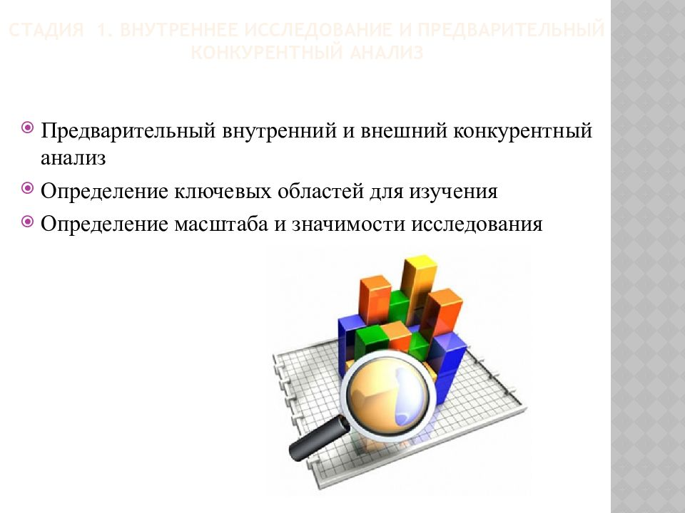


Основные направления налоговой политики
обеспечение сбалансированности бюджета Курского муниципального округа
посредством получения необходимого объема бюджетных доходов;
повышение эффективности управления муниципальными активами;
поддержка инвестиционной активности хозяйствующих субъектов, осуществляющих
деятельность на территории Курского района;
оценка эффективности налоговых расходов Курского муниципального округа.
Основные направления бюджетной политики
обеспечение долгосрочной сбалансированности и устойчивости бюджетной системы;
адресное решение социальных проблем;
повышение качества государственных и муниципальных услуг;
создание условий для модернизации экономики и повышения ее конкурентоспособности.
Основные направления долговой политики
Долговая политика направлена на обеспечение сбалансированности и долговой устойчивости бюджета
Курского муниципального округа Ставропольского края путем поддержания объема муниципального долга
Курского муниципального округа Ставропольского края (далее - муниципальный долг) равного 0,00 рублям.
Основной целью и задачей долговой политики являются:
поддержание объема муниципального долга в 2024 году и плановом периоде 2025 и 2026 годов равного 0,00 рублям;
обеспечение объема расходов местного бюджета, не превышающего объема доходов местного бюджета.

Slide 7
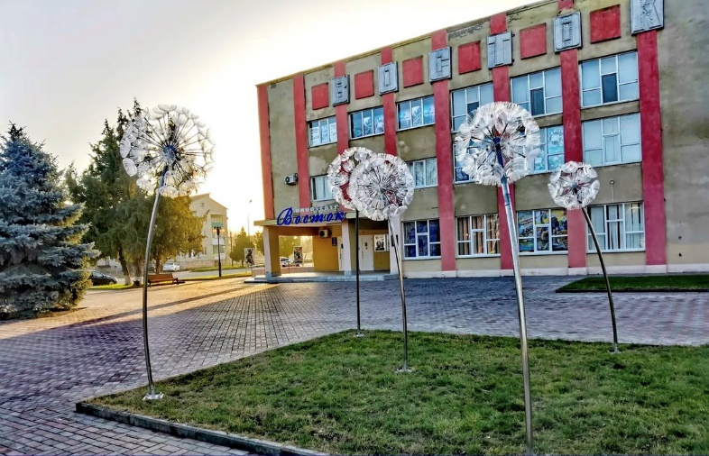
ПРИОРИТЕТНЫЕ НАПРАВЛЕНИЯ РАСХОДОВ КУРСКОГО МУНИЦИПАЛЬНОГО ОКРУГА СТАВРОПОЛЬСКОГО КРАЯ НА 2024 ГОД И ПЛАНОВЫЙ ПЕРИОД 2025 И 2026 ГОДОВ
Установить, что в приоритетном порядке обеспечивается
осуществление расходов местного бюджета, направленных на:
выплату персоналу в целях обеспечения выполнения функций органами местного
самоуправления Курского муниципального округа Ставропольского края,
муниципальными казенными учреждениями Курского муниципального округа
Ставропольского края (далее - муниципальные казенные учреждения), а также оплату
услуг по перечислению выплат персоналу;
2) уплату налогов, сборов и иных платежей;
3) социальное обеспечение и иные выплаты населению, а также оплату услуг
по перечислению, почтовому переводу (доставке, вручению) социальных выплат
населению;
4) финансовое обеспечение мероприятий, связанных с предотвращением влияния
ухудшения геополитической и экономической ситуации на развитие отраслей экономики
на территории Ставропольского края;
5) оплату коммунальных услуг и услуг связи;
6) приобретение лекарственных препаратов и медицинских изделий;
7) приобретение (изготовление) продуктов питания и оплату услуг по организации питания для муниципальных учреждений Курского муниципального округа Ставропольского края;
8) оплату договоров гражданско-правового характера, заключенных с физическими лицами, а также оплату услуг по перечислению денежных средств физическим лицам;
9) предоставление субсидий муниципальным бюджетным учреждениям Курского муниципального округа Ставропольского края (далее - муниципальные бюджетные учреждения) на финансовое обеспечение выполнения муниципального задания на оказание муниципальных услуг (выполнение работ);
10) социальное обеспечение и иные выплаты населению Курского муниципального округа Ставропольского края за счет субсидий муниципальным бюджетным учреждениям, предоставляемых на цели, не связанные с оказанием ими в соответствии с муниципальным заданием муниципальных услуг (выполнение работ);
11) финансовое обеспечение мероприятий, источником финансового обеспечения которых являются средства резервного фонда администрации Курского муниципального округа Ставропольского края (далее - резервный фонд);
12) исполнение иных расходных обязательств Курского муниципального округа Ставропольского края, софинансирование которых осуществляется из федерального бюджета и бюджета Ставропольского края.
Очередность финансирования приоритетных расходов местного бюджета, а также расходов, не относящихся к приоритетным, определяется в порядке, устанавливаемом администрацией.

Slide 8
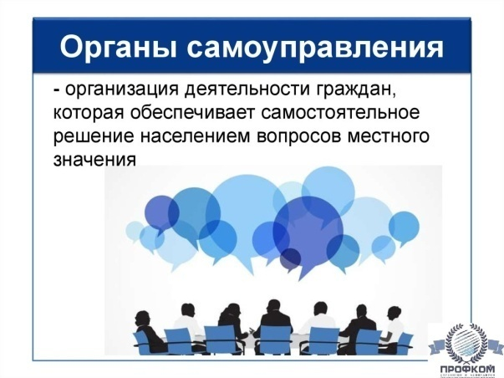

НАЛОГОВЫЕ РАСХОДЫ КУРСКОГО МУНИЦИПАЛЬНОГО ОКРУГА СТАВРОПОЛЬСКОГО КРАЯ ЗА 2022 ГОД
Решением Совета Курского муниципального округа Ставропольского края (далее - решение Совета) от 28.10.2021г. № 287 «Об установлении на территории Курского муниципального округа Ставропольского края земельного налога и введение его в действие»
освобождаются от уплаты земельного налога в отношении одного земельного участка, приобретенного (предоставленного) для жилищного строительства, ведения личного подсобного хозяйства, садоводства или огородничества, и не используемого в предпринимательской деятельности:
граждане, проходящие (проходившие) военную службу в Вооруженных Силах Российской Федерации, других войсках, воинских формированиях и органах, в которых законодательством Российской Федерации предусмотрена военная служба, лица, проходящие (проходившие) службу в войсках национальной гвардии Российской Федерации и имеющие (имевшие) специальное звание полиции, принимающие (принимавшие) участие в специальной военной операции, проводимой на территориях Украины, Донецкой Народной Республики и Луганской Народной Республики с 24 февраля 2022 года, а также на территориях Запорожской области и Херсонской области с 30 сентября 2022 года (далее - специальная военная операция), либо их супруга (супруг);
граждане, заключившие контракт о пребывании в добровольческом формировании (о добровольном содействии в выполнении задач, возложенных на Вооруженные Силы Российской Федерации), участвующие (участвовавшие) в специальной военной операции, либо их супруга (супруг);
граждане, призванные на военную службу по мобилизации в Вооруженные Силы Российской Федерации в соответствии с Указом Президента Российской Федерации от 21 сентября 2022 года № 647 «Об объявлении частичной мобилизации в Российской Федерации», либо их супруга (супруг);
граждане, заключившие контракт (контракты) об участии в специальной военной операции общей продолжительностью не менее 6 месяцев и направленные военным комиссариатом Ставропольского края для участия в специальной военной операции, либо их супруга (супруг).
освобождены от уплаты земельного налогаследующие категории налогоплательщиков:
органы местного самоуправления Курского муниципального округа Ставропольского края;
отраслевые (функциональные) и территориальные органы администрации Курского муниципального округа Ставропольского края с правами юридического лица;
муниципальные учреждения Курского муниципального округа Ставропольского края, финансируемые из бюджета Курского муниципального округа Ставропольского края;
оборонные спортивно-технические организации в станице Курской Курского муниципального округа Ставропольского края.
технические
количество налогоплательщиков
67
тыс.
рублей
социальные
количество налогоплательщиков 16
Оценка эффективности налоговых расходов Курского муниципального округа Ставропольского края за 2022 год проведена в соответствии с основными положениями постановления Правительства Российской Федерации от 22.06.2019 г. № 796 «Об общих требованиях к оценке налоговых расходов субъектов Российской Федерации и муниципальных образований», Порядком оценки налоговых расходов Курского муниципального округа Ставропольского края от 11.02.2022 г. № 154.
Оценка эффективности налоговых расходов проводится в целях минимизации риска предоставления неэффективных налоговых расходов. Результаты оценки эффективности налоговых расходов учитываются при формировании основных направлений бюджетной и налоговой политики Курского муниципального округа Ставропольского края, а также при проведении эффективности реализации муниципальных программ.

Slide 9
Раздел 1 / ОСНОВНЫЕ ПОКАЗАТЕЛИ социально-экономического развития
Курского муниципального округа Ставропольского края
Проект бюджета сформирован на основе «базового» варианта прогноза социально-экономического развития Курского муниципального округа Ставропольского края на 2024 год и на период до 2025-2026 годов, утвержденного постановлением администрации Курского муниципального округа Ставропольского края от 16 октября 2023 года № 1162. Применение «базового» варианта прогноза социально-экономического развития Курского муниципального округа Ставропольского края на 2024 год и на период до 2026 года позволит снизить риски неисполнения расходных обязательств при снижении поступления доходов в местный бюджет по сравнению с планом.
Показатели | Единица измерения | Отчет | Отчет | Оценка | Прогноз
 |  | 2021 | 2022 | 2023 | 2024 | 2025 | 2026
1 | 2 | 3 | 4 | 5 | 6 | 7 | 8
Население
Численность населения (в среднегодовом исчислении) | тыс. чел. | 54,07 | 52,55 | 52,55 | 52,57 | 52,58 | 52,59
Общий коэффициент рождаемости | число родившихся живыми | 10,60 | 9,90 | 10,10 | 10,00 | 10,00 | 10,02
 | на 1000 человек населения
Общий коэффициент смертности | число умерших на 1000 человек населения | 11,50 | 9,60 | 10,79 | 10,68 | 10,68 | 10,70
Коэффициент естественного прироста населения | на 1000 человек населения | -0,90 | -0,20 | -0,20 | -0,20 | -0,20 | -0,20
Миграционный прирост (убыль) | тыс. чел. | 0,03 | -0,06 | 0,00 | 0,00 | 0,00 | 0,00
Промышленное производство
Объем отгруженных товаров собственного производства, выполненных работ и услуг собственными силами по промышленным видам экономической деятельности | млн. руб. | 1678,30 | 2159,60 | 1600,00 | 1675,20 | 1738,86 | 1803,20
Объем отгруженных товаров собственного производства, выполненных работ и услуг собственными силами | млн. руб. | 54,05 | 258,48 | 112,00 | 117,49 | 122,19 | 126,95
Обеспечение электрической энергией, газом и паром; кондиционирование воздуха
Объем отгруженных товаров собственного производства, выполненных работ и услуг собственными силами | млн. руб. | 167,45 | 172,14 | 292,00 | 304,56 | 317,65 | 330,99
Сельское хозяйство
Продукция сельского хозяйства | млн. руб. | 5694,00 | 5898,00 | 5980,57 | 6255,68 | 6518,42 | 6785,67
Продукция растениеводства | млн руб. | 4359,37 | 4485,80 | 4553,09 | 4767,08 | 4967,30 | 5175,93
Продукция животноводства | млн руб. | 1334,64 | 1412,20 | 1430,56 | 1493,50 | 1554,74 | 1618,48
Производство важнейших видов продукции в натуральном выражении
Валовой сбор зерна (в весе после доработки) | тыс. тонн | 220,05 | 189,15 | 150,00 | 151,50 | 153,02 | 154,55
Валовой сбор семян масличных культур - всего | тыс. тонн | 31,19 | 47,35 | 33,33 | 33,66 | 34,00 | 34,34
в том числе подсолнечника | тыс. тонн | 6,70 | 3,90 | 3,07 | 3,10 | 3,13 | 3,16
Валовой сбор картофеля | тыс. тонн | 1,75 | 2,00 | 1,72 | 1,73 | 1,75 | 1,77
Валовой сбор овощей | тыс. тонн | 3,40 | 3,08 | 3,64 | 3,67 | 3,71 | 3,75
Скот и птица на убой (в живом весе) | тыс. тонн | 5,06 | 6,20 | 5,56 | 5,61 | 5,67 | 5,72
Молоко | тыс. тонн | 16,99 | 15,00 | 17,98 | 18,16 | 18,34 | 18,52
Яйца | тыс. шт. | 16104,30 | 19211,00 | 16261,00 | 16423,61 | 16587,85 | 16753,72
Строительство
Объем работ, выполненных по виду деятельности "Строительство" | в ценах соответствующих лет; млн руб. | 2285,18 | 2300,00 | 2346,00 | 2392,92 | 2440,78 | 2489,59
Ввод в действие жилых домов | тыс. кв. м общей площади | 6,15 | 8,93 | 6,26 | 6,32 | 6,39 | 6,45

Slide 10
Показатели | Единица измерения | Отчет | Отчет | Оценка | Прогноз
 |  | 2021 | 2022 | 2023 | 2024 | 2025 | 2026
1 | 2 | 3 | 4 | 5 | 6 | 7 | 8
Торговля и услуги населению
Оборот розничной торговли | млн рублей | 624,86 | 679,98 | 728,00 | 742,56 | 757,41 | 772,56
Объем платных услуг населению | млн рублей | 516,60 | 599,60 | 611,59 | 623,82 | 636,30 | 649,03
Малое и среднее предпринимательство, включая микропредприятия (без учета индивидуальных предпринимателей)
Количество малых и средних пред-приятий, включая микропредприятия (на конец года) | единиц | 1352 | 1353 | 1354 | 1368 | 1381 | 1395
Среднесписочная численность работников на предприятиях малого и среднего предпринимательства (включая микропредприятия) (без внешних совместителей) | тыс. чел. | 1,36 | 1,34 | 1,35 | 1,37 | 1,38 | 1,39
Оборот малых и средних предприятий, включая микропредприятия | млрд. руб. | 8,81 | 8,79 | 9,04 | 9,13 | 9,22 | 9,31
Инвестиции
Инвестиции в основной капитал | млн. руб. | 1465,30 | 1686,10 | 1889,80 | 2061,40 | 2236,60 | 2300,00
Объем инвестиций в основной капитал за счет всех источников финансирования (без субъектов малого предпринимательства и объемов инвестиций, не наблюдаемых прямыми статистическими методами) - всего | млн. руб. | 294,22 | 386,60 | 390,00 | 391,00 | 397,00 | 401,00
Консолидированный бюджет
Доходы консолидированного бюджета | млн. руб. | 2330,85 | 2327,48 | 1981,20 | 1898,25 | 1793,17 | 1793,17
Налоговые и неналоговые доходы, всего | млн. руб. | 352,34 | 382,21 | 376,01 | 374,51 | 382,32 | 382,32
Налоговые доходы консолидированного бюджета муниципального образования Ставропольского края, всего в том числе: | млн. руб. | 297,47 | 316,27 | 318,67 | 326,20 | 334,01 | 334,01
налог на доходы физических лиц | млн. руб. | 167,36 | 171,08 | 179,63 | 181,44 | 182,12 | 182,12
акцизы | млн. руб. | 41,90 | 48,46 | 42,33 | 43,25 | 45,59 | 45,59
налог, взимаемый в связи с применением упрощенной системы налогообложения | млн. руб. | 12,94 | 15,10 | 17,65 | 18,84 | 20,05 | 20,05
налог на имущество физических лиц | млн. руб. | 11,36 | 12,58 | 10,33 | 10,50 | 10,69 | 10,69
земельный налог | млн. руб. | 36,60 | 29,17 | 32,21 | 33,20 | 34,16 | 34,16
Неналоговые доходы | млн. руб. | 54,87 | 65,94 | 57,34 | 48,31 | 48,31 | 48,31
Безвозмездные поступления всего, в том числе | млн. руб. | 1978,51 | 1945,27 | 2605,19 | 1523,74 | 1410,85 | 1410,85
субсидии из федерального бюджета | млн. руб. | 324,43 | 290,46 | 1021,06 | 236,46 | 125,33 | 125,33
субвенции из федерального бюджета | млн. руб. | 1167,88 | 1277,36 | 1025,61 | 788,14 | 755,58 | 755,58
дотации из федерального бюджета, в том числе: | млн. руб. | 455,07 | 462,52 | 544,96 | 497,73 | 528,53 | 528,53
дотации на выравнивание бюджетной обеспеченности | млн. руб. | 455,07 | 462,52 | 544,96 | 497,73 | 528,53 | 528,53
Расходы консолидированного бюджета, в том числе по направлениям: | млн. руб. | 2416,11 | 2444,57 | 3043,90 | 1898,25 | 1793,17 | 1793,17
общегосударственные вопросы | млн. руб. | 200,18 | 177,73 | 189,43 | 175,03 | 179,64 | 179,64
национальная оборона | млн. руб. | 2,43 | 2,67 | 4,98 | 3,11 | 3,22 | 3,22
национальная безопасность и правоохранительная деятельность | млн. руб. | 6,08 | 8,36 | 10,49 | 5,27 | 5,28 | 5,28
национальная экономика | млн. руб. | 257,28 | 131,63 | 780,62 | 147,31 | 58,23 | 58,23
жилищно-коммунальное хозяйство | млн. руб. | 78,91 | 99,54 | 124,03 | 76,43 | 52,55 | 52,55
охрана окружающей среды | млн. руб. | 0,00 | 0,51 | 1,84 | 0,00 | 0,00 | 0,00
образование | млн. руб. | 939,60 | 1018,63 | 1231,12 | 1005,43 | 1018,89 | 1018,89
культура, кинематография | млн. руб. | 139,59 | 135,52 | 163,95 | 131,47 | 130,84 | 130,84
социальная политика | млн. руб. | 779,55 | 854,77 | 513,39 | 307,20 | 273,75 | 273,75
физическая культура и спорт | млн. руб. | 12,49 | 15,21 | 24,05 | 25,19 | 25,23 | 25,23
Дефицит(-),профицит(+) консолидированного бюджета | млн. руб. | 85,26 | 117,09 | 62,70 | 0,00 | 0,00 | 0,00

Slide 11








Труд и занятость
Численность рабочей силы | тыс. чел. | 32,17 | 31,30 | 31,40 | 31,50 | 31,60 | 31,70
Численность трудовых ресурсов – всего, в том числе: | тыс. чел. | 33,70 | 32,74 | 32,84 | 32,98 | 33,10 | 32,20
трудоспособное население в трудоспособном возрасте | тыс. чел. | 31,51 | 30,67 | 30,77 | 30,87 | 30,97 | 31,07
численность лиц старше трудоспособного возраста и подростков, занятых в экономике, в том числе: | тыс. чел. | 1,48 | 1,38 | 1,39 | 1,36 | 1,34 | 1,35
пенсионеры старше трудоспособного возраста | тыс. чел. | 1,48 | 1,38 | 1,39 | 1,36 | 1,34 | 1,35
Среднегодовая численность занятых в экономике (по данным баланса трудовых ресурсов) | тыс. чел. | 35,18 | 34,12 | 34,23 | 34,34 | 34,44 | 34,55
Среднесписочная численность работников организаций (без внешних совместителей) | тыс. чел. | 5,18 | 5,12 | 5,12 | 5,22 | 5,32 | 5,43
Номинальная начисленная среднемесячная заработная плата работников организаций | рублей | 32819,60 | 36744,70 | 41154,00 | 44446,32 | 48002,03 | 51842,19
Темп роста номинальной начисленной среднемесячной заработной платы работников организаций | % г/г | 105,50 | 115,80 | 112,00 | 108,00 | 108,00 | 108,00
Уровень зарегистрированной безработицы (на конец года) | % | 2,17 | 0,80 | 0,70 | 0,69 | 0,69 | 0,68
Общая численность безработных по методологии МОТ) | тыс. чел. | 0,71 | 0,29 | 0,20 | 0,20 | 0,20 | 0,20
Численность безработных, зарегистрированных в государственных учреждениях службы занятости населения (на конец года) | тыс. чел. | 0,71 | 0,29 | 0,20 | 0,20 | 0,20 | 0,20
Фонд заработной платы работников организаций | млн руб. | 2041,25 | 2256,89 | 2300,00 | 2415,00 | 2535,75 | 2662,54
Темп роста фонда заработной платы работников организаций | % г/г | 104,2 | 110,60 | 120,80 | 105,00 | 105,00 | 105,00
Финансы организаций
Темп роста прибыли прибыльных организаций для целей бухгалтерского учета | % г/г | 80,3 | 228,4 | 101 | 102,01 | 103,03 | 104,06
Развитие социальной сферы
Численность детей в дошкольных образовательных учреждениях | чел. | 2048 | 1998 | 2000 | 1998 | 2000 | 1998
Обеспеченность:
больничными койками на 10 000 человек населения | коек | 51,2 | 52,7 | 52,7 | 52,7 | 52,7 | 52,7
общедоступными библиотеками | учр. на 100 тыс.насел. | 49,9 | 51,4 | 51,4 | 51,4 | 51,4 | 51,4
учреждениями культурно-досугово-го типа | учр. на 100 тыс.насел. | 53,6 | 55,2 | 55,2 | 55,2 | 55,2 | 55,2
дошкольными образовательными учреждениями | мест на 1000 дет. в воз. 1-6 лет | 614,20 | 632,60 | 632,60 | 632,60 | 632,60 | 632,60

Slide 12
Раздел 2 / ОСНОВНЫЕ ХАРАКТЕРИСТИКИ БЮДЖЕТА КУРСКОГО МУНИЦИПАЛЬНОГО ОКРУГА НА 2024 ГОД И ПЛАНОВЫЙ ПЕРИОД 2025 И 2026 ГОДОВ В СРАВНЕНИИ С ФАКТИЧЕСКИМИ ЗНАЧЕНИЯМИ ЗА 2022 ГОД И ОЖИДАЕМЫМ ИСПОЛНЕНИЕМ ЗА 2023 ГОД
Основные характеристики местного бюджета на 2024 год и плановый период 2025 и 2026 годов:
общий объем доходов местного бюджета на 2024 год в сумме 2 054 122,61 тыс. рублей, на 2025 год в сумме 1 907 555,43 тыс. рублей, на 2026 год в сумме 1 833 313,21 тыс. рублей;
общий объем расходов местного бюджета на 2024 год в сумме 2 054 122,61 тыс. рублей, на 2025 год в сумме 1 907 555,43 тыс. рублей, на 2026 год в сумме 1 833 313,21 тыс. рублей;
дефицит местного бюджета на 2024 и плановый период 2025 и 2026 годов в сумме 0,00 тыс. рублей.
наименование показателя | бюджет Курского муниципального округа
 | факт за 2022 год | оценка на 2023 год | прогноз на 2024 год | отклонение |  | прогноз на 2025 год | отклонение |  | прогноз на 2026 год | отклонение
 |  |  |  | (+/-) | % |  | (+/-) | % |  | (+/-) | %
ДОХОДЫ | 2 327 479,86 | 3 019 539,52 | 2 054 122,61 | -965 416,91 | 68,03 | 1 907 555,43 | -146 567,18 | 92,86 | 1 833 313,21 | -74 242,22 | 96,11
в том числе:
налоговые и неналоговые доходы | 382 208,77 | 376 012,35 | 363 905,39 | -12 106,96 | 105,21 | 372 212,67 | 8 307,28 | 102,28 | 379 736,60 | 7 523,93 | 102,02
безвозмездные поступления | 1 945 271,09 | 2 643 527,17 | 1 690 217,22 | -953 309,95 | 68,03 | 1 535 342,76 | -154 874,46 | 90,84 | 1 453 576,61 | -81 766,15 | 94,67
РАСХОДЫ | 2 444 576,54 | 3 082 245,20 | 2 054 122,61 | -1 028 122,59 | 66,64 | 1 907 555,43 | -146 567,18 | 92,86 | 1 833 313,21 | -74 242,22 | 96,11

Slide 13
Раздел 3 / ДОХОДЫ
Планирование доходов бюджета Курского муниципального округа Ставропольского края осуществляется с учетом подходов, применяемых министерством финансов Ставропольского края при формировании доходов консолидированного бюджета Ставропольского края (далее соответственно - министерство финансов, консолидированный бюджет).
Формирование доходов местного бюджета осуществляется исходя из прогнозов главных администраторов доходов и параметров прогноза социально-экономического развития Курского муниципального округа Ставропольского края на 2024 год и на период до 2026 года.
В расчетах доходов местного бюджета также учитываются результаты согласования с министерством финансов исходных данных для проведения расчетов по распределению бюджетных средств на 2024 год и плановый период 2025 и 2026 годов.
Общий объем доходов местного бюджета на 2024 год прогнозируется в сумме 2 054 122,61 тыс. рублей, в том числе налоговые и неналоговые доходы - 363 905,39 тыс. рублей и безвозмездные поступления 1 690 217,22 тыс. рублей.
В 2024 году прогнозируется снижение поступлений налоговых и неналоговых доходов в местный бюджет к показателям 2023 года на 6 857,37 тыс. рублей. В 2025 году к показателям 2023 года ожидается прирост поступлений на 1 449,91 тыс. руб. В 2026 году этот прирост составит - 8 973,84 тыс. руб. Доля налоговых и неналоговых доходов в общем объеме доходов местного бюджета 2024 года составит 17,7 процента.
Основными источниками собственных доходов в местном бюджете являются:
налог на доходы физических лиц, его доля составляет - 48,3 процента;
доходы от уплаты акцизов на нефтепродукты - 12,1 процента;
земельный налог - 9,5 процента;
доходы от использования имущества, находящегося в муниципальной
собственности - 6,3 процента;
единый сельскохозяйственный налог - 5,2 процента;
доходы от оказания платных услуг - 5,8 процента.

Slide 14
ДОХОДЫ БЮДЖЕТА ПО ВИДАМ ДОХОДОВ НА 2024 ГОД И ПЛАНОВЫЙ ПЕРИОД 2025 И 2026 ГОДОВ В СРАВНЕНИИ С ОЖИДАЕМЫМ ИСПОЛНЕНИЕМ ЗА 2023 ГОД И ОТЧЕТОМ ЗА 2022 ГОД
тыс.руб.
ИСТОЧНИКИ ДОХОДОВ | 2022 год | на 2023 год (оценка) | на 2024 год (проект) | на 2025 год (проект) | на 2026 год (проект) | отклонение 2024 года к 2022 году |  | отклонение 2024 года к 2023 году
 | (факт) |  |  |  |  | тыс. руб. | % | тыс. руб. | %
Налог на доходы физических лиц | 171 080,90 | 179 628,00 | 175 816,00 | 178 269,00 | 179 050,00 | 4 735,10 | 102,77 | -3 812,00 | 97,88
Доходы от уплаты акцизов | 48 455,87 | 42 331,04 | 43 952,30 | 45 673,73 | 47 138,66 | -4 503,57 | 90,71 | 1 621,26 | 103,83
Налог, взимаемый в связи с применением упрощенной системы налогообложения | 15102,55 | 17 655,00 | 18 371,00 | 20 090,00 | 21 855,00 | 3 268,45 | 121,64 | 716,00 | 104,06
Единый налог на вмененный доход для отдельных видов деятельности | 120,34 | 4 | 0 | 0 | 0 | -120,34 | 0,00 | -4,00 | 0,00
Единый сельскохозяйственный налог | 29 996,07 | 26 578,00 | 18 798,00 | 19 738,00 | 20 728,00 | -11 198,07 | 62,67 | -7 780,00 | 70,73
Налог, взимаемый в связи с применением патентной системы налогообложения | 4075,77 | 3 834,00 | 3433 | 4 422,00 | 5 332,00 | -642,77 | 84,23 | -401,00 | 89,54
Налог на имущество физических лиц | 12 581,19 | 10 334,00 | 15 907,00 | 16 801,00 | 17 736,00 | 3 325,81 | 126,43 | 5 573,00 | 153,93
Земельный налог | 29 173,96 | 32 214,00 | 34 560,00 | 35 595,00 | 36 142,00 | 5 386,04 | 118,46 | 2 346,00 | 107,28
Государственная пошлина | 5 686,93 | 6 095,00 | 5 862,00 | 5 991,00 | 6 122,00 | 175,07 | 103,08 | -233,00 | 96,18
ВСЕГО НАЛОГОВЫХ ДОХОДОВ: | 316 273,58 | 318 673,04 | 316 699,30 | 326 579,73 | 334 103,66 | 425,72 | 100,13 | -1 973,74 | 99,38
Доходы, получаемые в виде арендной либо иной платы за передачу в возмездное пользование государственного и муниципального имущества (за исключением имущества бюджетных и автономных учреждений, а также имущества государственных и муниципальных унитарных предприятий, в том числе казенных) | 23 275,34 | 25 917,00 | 22 915,94 | 22 915,94 | 22 915,94 | 1 906,67 | 98,46 | 8 491,31 | 88,42
Платежи от государственных и муниципальных унитарных предприятий | 85,3 | 45 | 45,00 | 45 | 45 | -1 242,65 | 52,75 | -40,3 | 100,00
Плата, поступившая в рамках договора за предоставление права на размещение и эксплуатацию нестационарного торгового объекта, установку и эксплуатацию рекламных конструкций | 6 | 0 | 0 | 0 | 0 | 0 | 0 | 0
Плата за негативное воздействие на окружающую среду | 149,49 | 125,08 | 127,00 | 127 | 127 | -81,78 | 84,96 | -0,92 | 101,54
Доходы от продажи материальных и нематериалиных активов | 6 447,24 | 580,00 | 580,00 | 580 | 580 | -3 165,31 | 9,00 | -5 407,85 | 100,00
Штрафы | 2 081,33 | 552,58 | 845,00 | 845 | 845 | -1 630,33 | 40,60 | -207,12 | 152,92
Прочие неналоговые доходы | 0,4 | 0 | 0,00 | 0 | 0 |  | 0
Инициативные платежи | 3189,71 | 5036,71 | 1 573,15 | 0 | 0 | 2 979,18 | 49,32 | 591,15 | 31,23
Доходы от оказания платных услуг | 30 700,38 | 25082,94 | 21 120,00 | 21 120,00 | 21 120,00 | -1 543,07 | 68,79 | -5 867,87 | 84,20
ВСЕГО НЕНАЛОГОВЫХ ДОХОДОВ: | 65 935,19 | 57 339,31 | 47 206,09 | 45 632,94 | 45 632,94 | -2 777,29 | 71,59 | -2 441,60 | 82,33
ВСЕГО НАЛОГОВЫХ И НЕНАЛОГОВЫХ ДОХОДОВ: | 382 208,77 | 376 012,35 | 363 905,39 | 372 212,67 | 379 736,60 | -2 351,57 | 95,21 | -4 415,34 | 96,78
Дотации | 462 516,00 | 544 961,00 | 648 052,00 | 633 811,00 | 623 785,00 | 89 890,00 | 140,11 | 82 445,00 | 118,92
Субсидии | 290 455,06 | 1 059 398,32 | 233 002,46 | 138 094,74 | 74 871,23 | -14 990,07 | 80,22 | -295 532,68 | 21,99
Субвенции | 1 277 363,32 | 1 025 609,01 | 807 738,84 | 762 013,10 | 753 496,46 | -151 801,27 | 63,23 | -170 816,54 | 78,76
Иные межбюджетные трансферты | 41 513,91 | 20 277,86 | 1 423,92 | 1 423,92 | 1 423,92 | -37 101,34 | 3,43 | -31 593,11 | 7,02
Прочие безвозмездные поступления | 0 | 310 | 0,00 | 0 | 0 | -4 |  | 0 | 0,00
Возврат остатков | -126 577,20 | -7 029,02 | 0,00 | 0 | 0 | 12 396,58 | 0,00 | 31 255,29 | 0,00
ВСЕГО БЕЗВОЗМЕЗДНЫЕ ПОСТУПЛЕНИЯ: | 1 945 271,09 | 2 643 527,17 | 1 690 217,22 | 1535342,76 | 1453576,61 | -101 610,10 | 86,89 | -384 242,04 | 63,94
ИТОГО | 2 327 479,86 | 3 019 539,52 | 2 054 122,61 | 1907555,43 | 1833313,21 | -103 961,67 | 88,26 | -388 657,38 | 68,03

Slide 15
ДЕЯТЕЛЬНОСТЬ ОРГАНОВ МЕСТНОГО САМОУПРАВЛЕНИЯ КУРСКОГО МУНИЦИПАЛЬНОГО ОКРУГА
СТАВРОПОЛЬСКОГО КРАЯ, ВЛИЯЮЩАЯ НА ИЗМЕНЕНИЕ ДОХОДОВ БЮДЖЕТА
В целях увеличения доходов бюджета Курского муниципального округа Ставропольского края и в рамках деятельности органов местного самоуправления, влияющей на изменение доходной части местного бюджета, принято распоряжение администрации Курского муниципального округа Ставропольского края от 01.06.2023 г. № 145-р «Об утверждении Плана мероприятий по росту доходов, оптимизации расходов бюджета Курского муниципального округа Ставропольского края на 2023-2025 годы», в соответствии с которым предусматриваются следующие мероприятия:
Оценка налоговых расходов местного бюджета По результатам оценки эффективности за 2022 год, неэффективных налоговых льгот не установлено.
Мероприятия по государственной регистрации прав на объекты недвижимого имущества, в том числе на земельные участки, которые в соответствии с законодательством Российской Федерации и законодательством Ставропольского края подлежат отнесению к муниципальной собственности Курского муниципального округа Ставропольского края, а также на земельные участки, собственность на вовлечения данных объектов недвижимого имущества в хозяйственный оборот.
Мероприятия по взысканию задолженности по арендной плате за пользование имуществом, находящимся в муниципальной собственности Курского муниципального округа Ставропольского края, и рассмотрение возможности ее погашения в досудебном порядке.
Мероприятия по актуализации сведений об объектах недвижимого имущества, в том числе земельных участках, находящихся на территории Курского муниципального округа Ставропольского края, с целью исчисления налога на имущество физических лиц и земельного налога.
Мероприятия по легализации «теневой» заработной платы.
Проведение заседаний межведомственной комиссии по мобилизации налоговых и неналоговых доходов, зачисляемых в бюджет Курского муниципального округа Ставропольского края.
Обеспечение соблюдения установленных Правительством Ставропольского края нормативов формирования расходов на содержание органов местного самоуправления Курского муниципального округа Ставропольского края.
Осуществление мероприятий, направленных на увеличение доходов муниципальных учреждений Курского муниципального округа Ставропольского края от оказания платных услуг и прочих безвозмездных поступлений.
Осуществление мероприятий по сокращению количества объектов незавершенного строительства, расположенных на территории Курского муниципального округа Ставропольского края, при строительстве (реконструкции) которых были использованы средства бюджетов всех уровней бюджетной системы Российской Федерации (далее - объекты незавершенного строительства), сроки завершения которых превысили плановые или строительство которых прекращено.
Развитие электронной торговой системы для автоматизации закупок товаров, работ, услуг для обеспечения муниципальных нужд, осуществляемых у единственного поставщика, предусмотренных пунктами 4, 5 и 28 части 1 статьи 93 Федерального закона «О контрактной системе в сфере закупок товаров, работ, услуг для обеспечения государственных и муниципальных нужд».
Разработка и утверждение планов мероприятий по погашению просроченной кредиторской задолженности, образовавшейся на конец отчетного года.
Исполнение расходной части бюджета на принципах приоритизации расходов, обеспечение выполнения в полном объеме социально-значимых расходных обязательств.
Формирование резерва средств на финансовое обеспечение непредвиденных расходов, в том числе связанных с возможным влиянием геополитических факторов.
Обеспечение соблюдения условия предоставления, своевременного и полного освоения целевых средств, предоставляемых из бюджета Ставропольского края.
Принятие мер по соблюдению предельного объема муниципального долга, установленного Решением представительного органа на очередной финансовый год.

Slide 16
БЕЗВОЗМЕЗДНЫЕ ПОСТУПЛЕНИЯ В БЮДЖЕТ
КУРСКОГО МУНИЦИПАЛЬНОГО ОКРУГА СТАВРОПОЛЬСКОГО КРАЯ
ДИНАМИКА И СТРУКТУРА ДОХОДОВ МЕСТНОГО БЮДЖЕТА ПО БЕЗВОЗМЕЗДНЫМ ПОСТУПЛЕНИЯМ В 2023-2026 ГОДАХ
тыс. руб.
 | на 2023 год (оценка) | на 2024 год |  |  |  | на 2025 год |  |  | на 2026 год
 |  | Решение Совета КМО СК № 453 от 08.12.2022 | Проект решения | изменения % |  | Решение Совета КМО СК № 453 от 08.12.2022 | Проект решения | Изменения к решению Совета КМО СК № 453 от 08.12.2022 | Проект решения
 |  |  |  | к 2023 году | к решению Совета КМО СК № 453 от 08.12.2022
Дотации | 544 961,00 | 497 731,00 | 648 052,00 | 118,9 | 130,2 | 528 528,00 | 633 811,00 | 119,9 | 623 785,00
Субсидии | 1 059 398,32 | 210 730,41 | 233 002,46 | 22,0 | 110,6 | 118 966,24 | 138 094,74 | 116,1 | 74 871,23
Субвенции | 1 025 609,01 | 838 396,69 | 807 738,84 | 78,8 | 96,3 | 807 887,71 | 762 013,10 | 94,3 | 753 496,46
Иные межбюджетные трансферты | 20 277,86 | 1 417,13 | 1 423,92 | 7,0 | 100,5 | 1 417,13 | 1 423,92 | 100,5 | 1 423,92
Прочие безвозмездные поступления | 310 | 0,00 | 0,00 | 0,0 |  | 0,00 | 0,00 |  | 0,00
Возврат остатков | -7 029,02 | 0,00 | 0,00 | 0,0 |  | 0,00 | 0,00 |  | 0,00
ВСЕГО: | 2 643 527,17 | 1 548 275,23 | 1 690 217,22 | 63,9 | 109,2 | 1 456 799,08 | 1 535 342,76 | 105,4 | 1 453 576,61
Безвозмездные поступления в местном бюджете на 2024 год предусмотрены в объеме 1 690 217,22 тыс. рублей, что ниже уровня 2023 года на 9,9 процента или 186 679,90 тыс. рублей в абсолютной сумме.
В структуре безвозмездных поступлений дотация на выравнивание бюджетной обеспеченности из бюджета Ставропольского края на 2024 год составит 38,3 процента (648 052,00 тыс. рублей).
Субсидии на 2024 год составят 13,8 % (233 002,46 тыс. рублей).
Субвенции на 2024 год составят 47,8 % (807 738,84 тыс. рублей).
Иные межбюджетные трансферты в проекте решения Совета о местном бюджете составят: на 2024 год - 1 423,92 тыс. рублей. В составе иных межбюджетных трансфертов учтены средства на содержание депутатов Думы Ставропольского края и их помощников 1 423,92 тыс. рублей.
2023 год (оценка)
СТРУКТУРА БЕЗВОЗМЕЗДНЫХ ПОСТУПЛЕНИЙ
2024 год (проект)
дотации
субсидии
1 876 897,12
субвенции
1 690 217,22
иные межбюджетные трансферты

Slide 17
Раздел 4 / РАСХОДЫ БЮДЖЕТА КУРСКОГО МУНИЦИПАЛЬНОГО ОКРУГА В 2021-2026 ГОДАХ
тыс. рублей
ФУНКЦИОНАЛЬНАЯ СТРУКТУРА РАСХОДОВ БЮДЖЕТА НА 2023 ГОД
Расходы местного бюджета на 2024 год планируются в сумме 2 054 122,61 тыс. рублей, что на 193 537,27 тыс. рублей меньше первоначального утвержденного объема расходов на 2023 год. Структура местного бюджета остается социально ориентированной: расходы социальных отраслей составляют 77,74 процента в общих расходах.
При формировании объема бюджетных ассигнований на 2024 год и плановый период 2025-2026 годов учтены следующие общие для всех главных распорядителей средств местного бюджета подходы.
За базу для формирования расчетных показателей принимается фактический объем расходов, определенный на основании данных реестра расходных обязательств Курского муниципального округа за 2022 год, с учетом изменений расчетных показателей на основании решений, принятых краевой межведомственной бюджетной комиссией, образованной постановлением Правительства Ставропольского края от 29 августа 2003 г. № 159-п «О краевой межведомственной бюджетной комиссии» (далее - межведомственная бюджетная комиссия) в 2023-2026 годах на соответствующий период.

Slide 18
Сведения о расходной части проекта бюджета Курского муниципального округа на 2024 год и плановый период 2025 и 2026 годов в сравнении с ожидаемым исполнением за 2023 год (оценка) и отчетом за 2022 год
(отчетный финансовый год) в разрезе разделов и подразделов
РЗ | ПР | Наименование | 2022 год отчет | 2023 год | 2024 год | 2025 год | 2026 год | отклонение 2024 года к 2022 году |  | отклонение 2024 года к 2023 году
 |  |  |  | оценка |  |  |  | (+/-) | % | (+/-) | %
1 | - | Общегосударственные вопросы | 177 727,70 | 189 428,55 | 209 950,02 | 200 282,61 | 185 547,46 | 32 222,32 | 118,1 | 20 521,47 | 110,8
01 | 02 | Функционирование законодательных (представительных) органов государственной (муниципальной) власти | 734,00 | 1 646,24 | 1 710,43 | 1 710,43 | 1 710,43 | 976,43 | 233,0 | 64,19 | 103,9
01 | 03 | Функционирование законодательных (представительных) органов государственной (муниципальной) власти | 3 492,13 | 3 804,75 | 3 779,97 | 3 779,97 | 3 719,59 | 287,84 | 108,2 | -24,78 | 99,3
01 | 04 | Функционирование Правительства Российской Федерации, высших исполнительных органов государственной власти субъектов Российской Федерации, местных администраций | 99 848,63 | 104 422,66 | 110 317,83 | 110 864,95 | 110 121,40 | 10 469,20 | 110,5 | 5 895,17 | 105,6
01 | 05 | Судебная система | 119,06 | 3,44 | 2,84 | 3,14 | 3,54 | -116,22 | 2,4 | -0,60 | 82,6
01 | 06 | Обеспечение деятельности финансовых, налоговых и таможенных органов и органов финансового (финансово-бюджетного) надзора | 18 204,71 | 18 776,75 | 19 605,67 | 19 647,08 | 19 647,08 | 1 400,96 | 107,7 | 828,92 | 104,4
01 | 07 | Обеспечение проведения выборов и референдумов | 0,00 | 0,00 | 0,00 | 4 387,34 | 0,00 | 0,00 | - | 0,00 | -
01 | 11 | Резервные фонды | 0,00 | 2 000,00 | 7 000,00 | 7 000,00 | 0,00 | 7 000,00 | - | 5 000,00 | 350,0
01 | 13 | Другие общегосударственные вопросы | 55 329,17 | 58 774,71 | 67 533,28 | 52 889,70 | 50 345,42 | 12 204,11 | 122,1 | 8 758,57 | 114,9
02 | - | Национальная оборона | 2 672,93 | 4 981,07 | 4 183,73 | 2 258,05 | 2 258,05 | 1 510,80 | 156,5 | -797,34 | 84,0
02 | 03 | Мобилизационная и вневойсковая подготовка | 2 672,93 | 4 981,07 | 4 183,73 | 2 258,05 | 2 258,05 | 1 510,80 | 156,5 | -797,34 | 84,0
03 | - | Национальная безопасность и правоохранительная деятельность | 8 359,95 | 10 494,93 | 6 723,76 | 6 752,69 | 6 752,69 | -1 636,19 | 80,4 | -3 771,17 | 64,1
03 | 10 | Защита населения и территории от чрезвычайных ситуаций природного и техногенного характера, гражданская оборона | 4 403,15 | 4 676,34 | 6 073,76 | 6 102,69 | 6 102,69 | 1 670,61 | 137,9 | 1 397,42 | 129,9
03 | 11 | Миграционная политика | 3 504,59 | 5 197,67 | 0,00 | 0,00 | 0,00 | -3 504,59 | 0,0 | -5 197,67 | 0,0
03 | 14 | Другие вопросы в области национальной безопасности и правоохранительной деятельности | 452,21 | 620,92 | 650,00 | 650,00 | 650,00 | 197,79 | 143,7 | 29,08 | 104,7
04 | - | Национальная экономика | 131 625,97 | 818 959,72 | 149 447,66 | 59 023,53 | 59 738,46 | 17 821,69 | 113,5 | -669 512,06 | 18,2
04 | 05 | Сельское хозяйство и рыболовство | 7 633,59 | 8 600,71 | 8 505,28 | 7 793,41 | 7 793,41 | 871,69 | 111,4 | -95,43 | 98,9
04 | 08 | Транспорт | 2 431,84 | 3 185,67 | 3 506,39 | 3 506,39 | 3 506,39 | 1 074,55 | 144,2 | 320,72 | 110,1
04 | 09 | Дорожное хозяйство (дорожные фонды) | 120 373,75 | 803 561,35 | 135 385,99 | 45 673,73 | 47 138,66 | 15 012,24 | 112,5 | -668 175,36 | 16,8

Slide 19
РЗ | ПР | Наименование | 2022 год отчет | 2023 год | 2024 год | 2025 год | 2026 год | отклонение 2024 года к 2022 году |  | отклонение 2024 года к 2023 году
 |  |  |  | оценка |  |  |  | (+/-) | % | (+/-) | %
04 | 12 | Другие вопросы в области национальной экономики | 1 186,79 | 3 611,99 | 2 050,00 | 2 050,00 | 1 300,00 | 863,21 | 172,7 | -1561,99 | 56,8
05 | - | Жилищно-коммунальное хозяйство | 99 541,27 | 124 027,61 | 86 257,78 | 60 117,08 | 59 570,06 | -13 283,49 | 86,7 | -37 769,83 | 69,5
05 | 03 | Благоустройство | 99 541,27 | 124 027,61 | 86 257,78 | 60 117,08 | 59 570,06 | -13 283,49 | 86,7 | -37 769,83 | 69,5
06 | - | Охрана окружающей среды | 509,99 | 1 840,52 | 700,00 | 700,00 | 127,00 | 190,01 | 137,3 | -1140,52 | 38,0
06 | 05 | Другие вопросы в области охраны окружающей среды | 509,99 | 1 840,52 | 700,00 | 700,00 | 127,00 | 190,01 | 137,3 | -1140,52 | 38,0
07 | - | Образование | 1 018 634,68 | 1 231 123,60 | 1 108 762,86 | 1 108 512,50 | 1 033 488,08 | 90 128,18 | 108,8 | -122 360,74 | 90,1
07 | 01 | Дошкольное образование | 244 579,28 | 482 341,62 | 259 479,58 | 261 026,80 | 260 806,80 | 14 900,30 | 106,1 | -222 862,04 | 53,8
07 | 02 | Общее образование | 630 269,59 | 604 870,16 | 691 752,73 | 685 760,53 | 613 189,61 | 61 483,14 | 109,8 | 86 882,57 | 114,4
07 | 03 | Дополнительное образование | 55 055,77 | 51 542,49 | 57 791,59 | 56 582,67 | 56 582,67 | 2 735,82 | 105,0 | 6 249,10 | 112,1
07 | 07 | Молодёжная политика и оздоровление детей | 17 168,59 | 3 163,97 | 4 231,06 | 3 743,56 | 3 743,56 | -12 937,53 | 24,6 | 1 067,09 | 133,7
07 | 09 | Другие вопросы в области образования | 71 561,45 | 89 205,36 | 95 507,90 | 101 398,94 | 99 165,44 | 23 946,45 | 133,5 | 6 302,54 | 107,1
08 | - | Культура и кинематография | 135 523,51 | 163 946,75 | 147 228,44 | 140 084,36 | 139 498,35 | 11 704,93 | 108,6 | -16 718,31 | 89,8
08 | 01 | Культура | 104 875,72 | 131 164,82 | 109 194,81 | 106 860,14 | 106 273,68 | 4 319,09 | 104,1 | -21 970,01 | 83,3
08 | 02 | Кинематография | 5 255,12 | 4 947,71 | 5 683,88 | 5 758,49 | 5 758,94 | 428,76 | 108,2 | 736,17 | 114,9
08 | 04 | Другие вопросы в области культуры | 25 392,67 | 27 834,22 | 32 349,75 | 27 465,73 | 27 465,73 | 6 957,08 | 127,4 | 4 515,53 | 116,2
10 | - | Социальная политика | 854 772,81 | 513 394,73 | 311 750,50 | 275 739,84 | 267 222,80 | -543 022,31 | 36,5 | -201 644,23 | 60,7
10 | 03 | Социальное обеспечение населения | 137 842,97 | 142 850,98 | 138 530,48 | 135 368,88 | 133 858,56 | 687,51 | 100,5 | -4 320,50 | 97,0
10 | 04 | Охрана семьи и детства | 696 050,80 | 349 152,74 | 150 991,99 | 118 121,39 | 111 114,52 | -545 058,81 | 21,7 | -198 160,75 | 43,2
10 | 06 | Другие вопросы в области социальной политики | 20 879,04 | 21 391,01 | 22 228,03 | 22 249,57 | 22 249,72 | 1 348,99 | 106,5 | 837,02 | 103,9
11 | - | Физическая культура и спорт | 15 207,73 | 24 047,72 | 29 117,86 | 28 934,18 | 28 934,18 | 13 910,13 | 191,5 | 5 070,14 | 121,1
11 | 01 | Физическая культура | 5 106,10 | 5 640,82 | 6 583,90 | 6 649,83 | 6 649,83 | 1 477,80 | 128,9 | 943,08 | 116,7
11 | 02 | Массовый спорт | 4 226,02 | 2 159,72 | 1 353,00 | 1 353,00 | 1 353,00 | -2 873,02 | 32,0 | -806,72 | 62,6
11 | 03 | Спорт высших достижений | 0,00 | 9 449,48 | 12 911,27 | 12 911,27 | 12 911,27 | 12 911,27 | - | 3 461,79 | 136,6
11 | 05 | Другие вопросы в области физической культуры и спорта | 5 875,61 | 6 797,70 | 8 269,69 | 8 020,08 | 8 020,08 | 2 394,08 | 140,7 | 1471,99 | 121,7

Slide 20

НАЦИОНАЛЬНЫЕ ПРОЕКТЫ
В 2024-2026 ГОДАХ
тыс. рублей
наименование | 2024 | 2025 | 2026
Основное мероприятие "Реализация регионального проекта "Патриотическое воспитание граждан Российской Федерации" | 4 994,28 | 4 994,28 | 4 994,28
Проведение мероприятий по обеспечению деятельности советников директора по воспитанию и взаимодействию с детскими общественными объединениями в общеобразовательных организациях | 4 994,28 | 4 994,28 | 4 994,28
Основное мероприятие «Реализация регионального проекта «Финансовая поддержка семей при рождении детей» | 53 694,47 | 12 668,29 | 0,00
Ежемесячная денежная выплата, назначаемая в случае рождения третьего ребенка или последующих детей до достижения ребенком возраста трех лет | 53 694,47 | 12 668,29 | 0,00
 | 58 688,75 | 17 662,57 | 4 994,28

Slide 21
РАСХОДЫ НА СОФИНАСИРОВАНИЕ
В проекте местного бюджета на очередной финансовый год учтены средства на софинансирование расходов :
обеспечение функционирования центров образования цифрового и гуманитарного профилей «Точка роста», а также центров образования естественно - научной и технологической направленностей в общеобразовательных организациях, расположенных в сельской местности и малых городах в 2024 году в сумме 1 512,97 тыс. рублей, в 2025 году в сумме 1 512,97 тыс. рублей, в 2026 году в сумме 1 512,97 тыс. рублей;
реализацию мероприятий по модернизации школьных систем образования в 2024 году в сумме 617,54 тыс. рублей, в 2025 году в сумме 617,54 тыс. рублей, в 2026 году в сумме 43,23 тыс. рублей;
реализацию мероприятий по модернизации школьных систем образования (завершение работ по капитальному ремонту) в 2025 году в сумме 64,31 тыс. рублей;
организацию бесплатного горячего питания обучающихся, получающих начальное общее образование в государственных и муниципальных образовательных организациях в 2024 году в сумме 1 772,89 тыс. рублей, в 2025 году в сумме 1 772,89 тыс. рублей, в 2026 году в сумме 1772,89 тыс. рублей;
государственную поддержку отрасли культуры (модернизация библиотек в части комплектования книжных фондов библиотек муниципальных образований и государственных общедоступных библиотек) в 2024 году в сумме 64,00 тыс. рублей, в 2025 году в сумме 64,00 тыс. рублей, в 2026 году в сумме 64,00 тыс. рублей;
проведение информационно-пропагандистских мероприятий, направленных на профилактику идеологии терроризма в 2024 году в сумме 5,27 тыс. рублей, в 2025 году в сумме 5,27 тыс. рублей, в 2026 году в сумме 5,27 тыс. рублей;
предоставление молодым семьям социальных выплат на приобретение (строительство) жилья в 2024 году в сумме 279,14 тыс. рублей, в 2025 году в сумме 424,23 тыс. рублей, в 2026 году в сумме 424,23 тыс. рублей;
реализацию инициативного проекта (Благоустройство парковой зоны поселка Балтийский Курского муниципального округа Ставропольского края) в 2024 году в сумме 700,00 тыс. рублей;
реализацию инициативного проекта (Обустройство детской игровой площадки в парковой зоне села Ростовановского Курского муниципального округа Ставропольского края) в 2024 году в сумме 2 068,48 тыс. рублей;
реализацию инициативного проекта (Устройство детской игровой площадки с.Русское, ул.Парковая 1Б Курского муниципального округа Ставропольского края) в 2024 году в сумме 1 345,30 тыс. рублей;
реализацию инициативного проекта (Устройство спортивной площадки по ул. Курортной в селе Серноводском Курского муниципального округа Ставропольского края) в 2024 году в сумме 3 491,47 тыс. рублей;
реализацию инициативного проекта (Обустройство зоны отдыха в хуторе Широкий Камыш Курского муниципального округа Ставропольского края) в 2024 году в сумме 380,46 тыс. рублей;
капитальный ремонт и ремонт автомобильных дорог общего пользования местного значения муниципальных округов и городских округов в 2024 году в сумме 10 895,44 тыс. рублей, в 2025 году в сумме 10 266,48 тыс. рублей, в 2026 году в сумме 11 731,41 тыс. рублей.

Slide 22
Раздел 5 / РАСХОДЫ БЮДЖЕТА КУРСКОГО МУНИЦИПАЛЬНОГО ОКРУГА С УЧЕТОМ ИНТЕРЕСОВ ЦЕЛЕВЫХ ГРУПП ПОЛЬЗОВАТЕЛЕЙ НА 2024-2026 ГОДЫ
РАСХОДЫ ПО ОТРАСЛЯМ СОЦИАЛЬНО-КУЛЬТУРНОЙ СФЕРЫ
тыс. рублей
Структура местного бюджета остается социально ориентированной: расходы социальных отраслей составляют 77,74 процента в общих расходах.

Slide 23

РАСХОДЫ
бюджета Курского муниципального округа на ОБРАЗОВАНИЕ в 2022-2026 годах
тыс. рублей
Наименование | Рз | ПР | 2022 (факт) | 2023 (оценка) | 2024 (проект) | 2025 (проект) | 2026 (проект)
1 | 2 | 3 | 5 | 6 | 7 | 8 | 8
Образование | 07 | - | 1 018 634,68 | 1 231 123,60 | 1 108 762,86 | 1 108 512,50 | 1 033 488,08
Дошкольное образование | 07 | 01 | 244 579,28 | 482 341,62 | 259 479,58 | 261 026,80 | 260 806,80
Общее образование | 07 | 02 | 630 269,59 | 604 870,16 | 691 752,73 | 685 760,53 | 613 189,61
Дополнительное образование детей | 07 | 03 | 55 055,77 | 51 542,49 | 57 791,59 | 56 582,67 | 56 582,67
Молодёжная политика и оздоровление детей | 07 | 07 | 17 168,59 | 3 163,97 | 4 231,06 | 3 743,56 | 3 743,56
Другие вопросы в области образования | 07 | 09 | 71 561,45 | 89 205,36 | 95 507,90 | 101 398,94 | 99 165,44
КОЛИЧЕСТВО ВОСПИТАННИКОВ УЧРЕЖДЕНИЙ ДОШКОЛЬНОГО ОБРАЗОВАНИЯ В КУРСКОМ МУНИЦИПАЛЬНОМ ОКРУГЕ (чел.)
КОЛИЧЕСТВО УЧАЩИХСЯ ОБЩЕОБРАЗОВАТЕЛЬНЫХ ОРГАНИЗАЦИЙ В КУРСКОМ МУНИЦИПАЛЬНОМ ОКРУГЕ (чел.)
Объем субвенций на обеспечение государственных гарантий реализации прав на получение общедоступного и бесплатного начального общего, основного общего, среднего общего образования в муниципальных общеобразовательных организациях, а также обеспечение дополнительного образования детей в муниципальных общеобразовательных организациях и на финансовое обеспечение получения начального общего, основного общего, среднего общего образования в частных общеобразовательных организациях
Объем субвенций обеспечение государственных гарантий реализации прав на получение общедоступного и бесплатного дошкольного образования в муниципальных дошкольных и общеобразовательных организациях и на финансовое обеспечение получения дошкольного образования в частных дошкольных и частных общеобразовательных организациях

Slide 24
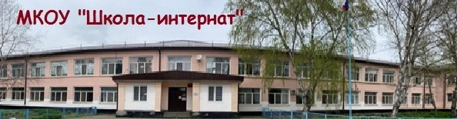
МОДЕРНИЗАЦИЯ ШКОЛЬНЫХ СИСТЕМ ОБРАЗОВАНИЯ
В целях создания условий для обеспечения возможности детям получать качественное общее образование в условиях, отвечающих современным требованиям, независимо от места их проживания, в Ставропольском крае реализуется региональный проект «Модернизация школьных систем образования».
В 2024 году в бюджете Курского муниципального округа Ставропольского края за счет краевых средств запланировано 61 136,13 тыс. рублей на проведение капитального ремонта здания муниципального казенного общеобразовательного учреждения «Средняя общеобразовательная школа-интернат» МКОУ «Школа-интернат» в селе Русском Курского муниципального округа Ставропольского края.
ПРЕДОСТАВЛЕНИЕ УСЛУГ В СФЕРЕ ОБРАЗОВАНИЯ
Сеть муниципальных учреждений образования Курского муниципального округа
50 | муниципальных образовательных учреждений
22 | общеобразовательные учреждения
22 | дошкольные образовательные учреждения
5 | учреждения дополнительного образования
1 | общеобразовательное учреждение школа-интернат

Slide 25

РАСХОДЫ
бюджета Курского муниципального округа на СОЦИАЛЬНОЮ ПОЛИТИКУ в 2022-2026 годах
Наименование | Рз | ПР | 2022 (факт) | 2023 (уточненный) | 2024 (проект) | 2025 (проект) | 2026 (проект)
1 | 2 | 3 | 5 | 6 | 7 | 8 | 8
Социальная политика | 10 | - | 854 772,81 | 513 394,73 | 311 750,50 | 275 739,84 | 267 222,80
Социальное обеспечение населения | 10 | 03 | 137 842,97 | 142 850,98 | 138 530,48 | 135 368,88 | 133 858,56
Охрана семьи и детства | 10 | 04 | 696 050,80 | 349 152,74 | 150 991,99 | 118 121,39 | 111 114,52
Другие вопросы в области социальной политики | 10 | 06 | 20 879,04 | 21 391,01 | 22 228,03 | 22 249,57 | 22 249,72
ПОДДЕРЖКА УЧАСТНИКОВ СПЕЦИАЛЬНОЙ ВОЕННОЙ ОПЕРАЦИИ И ЧЛЕНОВ ИХ СЕМЕЙ
В связи с проведением специальной военной операции Курским муниципальным округом Ставропольского края предусмотрены мероприятия направленные на поддержку военнослужащих, мобилизованных граждан, добровольцев и членов их семей:
решением Совета Курского муниципального округа Ставропольского края от 30.03.2023 г. № 510 «О внесении изменений в решение Совета Курского муниципального округа Ставропольского края от 28 октября 2021 г. №287 «Об установлении на территории Курского муниципального округа Ставропольского края земельного налога и введение его в действие» освобождены от уплаты земельного налога в отношении одного земельного участка, приобретенного (предоставленного) для жилищного строительства, ведения личного подсобного хозяйства, садоводства или огородничества, и не используемого в предпринимательской деятельности;
в бюджете Курского муниципального округа Ставропольского края за счет средств краевого бюджета на 2024 год предусмотрены средства в сумме 744,90 тыс. рублей на выполнение передаваемых полномочий субъектов Российской Федерации (обеспечение ребенка (детей) участника специальной военной операции, обучающегося (обучающихся) по образовательным программам основного общего или среднего общего образования в муниципальной образовательной организации, бесплатным горячим питанием).

Slide 26
РАСХОДЫ НА СОЦИАЛЬНУЮ ПОДДЕРЖКУ ОТДЕЛЬНЫХ КАТЕГОРИЙ ГРАЖДАН В 2024-2026 ГОДАХ
Наименование расходов | Периоды
 | 2024 г. |  | 2025 г. |  | 2026 г.
 | кол-во получате-лей | объем расходов, тыс. рублей | кол-во получате-лей | объем расходов, тыс. рублей | кол-во получате-лей | объем расходов, тыс. рублей
Ежемесячная денежная выплата ветеранам труда | 1092 | 26042,05 | 1016 | 24032,5 | 945 | 23434,21
Ежемесячная денежная выплата ветеранам труда Ставропольского края | 858 | 19723,69 | 815 | 19320,57 | 774 | 19252,61
Ежемесячная денежная выплата труженикам тыла | 2 | 47,82 | 2 | 49,74 | 2 | 51,72
Ежемесячная денежная выплата реабилитированным лицам | 157 | 3608,92 | 149 | 3548,64 | 142 | 3433,48
Ежемесячная денежная выплата лицам, пострадавшим от политических репрессий | 2 | 45,64 | 2 | 47,46 | 2 | 49,36
Ежемесячная денежная компенсация многодетным семьям на каждого ребенка в возрасте до 18 лет | 6481 | 62057,09 | 6675 | 66471,21 | 6875 | 71200,9
Ежегодное социальное пособие на проезд студентам | 33 | 50,93 | 33 | 52,96 | 33 | 55,08
Ежемесячная доплата к пенсии военнослужащим, ставшими инвалидами при исполнении обязанностей военной службы в районах боевых действий | 3 | 24,64 | 3 | 24,64 | 3 | 24,64
Ежемесячная денежная выплата супруге (супругу), не вступившей (не вступившему) в повторный брак, родителям ветерана боевых действий, погибшего при исполнении обязанностей военной службы или умершего вследствие увечья (ранения, травмы, контузии), полученного им при исполнении обязанностей военной службы | 29 | 518,67 | 29 | 518,67 | 29 | 518,67
Оплата жилищно-коммунальных услуг отдельным категориям граждан | 2593 | 26576,74 | 2593 | 26573,32 | 2593 | 26573,32
Субсидия на оплату жилого помещения и коммунальных услу | 775 | 33504,56 | 775 | 34827,02 | 775 | 34615,3
Компенсация расходов на уплату взноса на капитальный ремонт общего имущества в многоквартирном доме инвалидам, ветеранам и гражданам, подвергшимся радиации | 37 | 123,98 | 37 | 123,87 | 37 | 123,87
Дополнительные меры социальной поддержки в виде дополнительной компенсации расходов на оплату жилых помещений и коммунальных услуг участникам, инвалидам Великой Отечественной войны и бывшим несовершеннолетним узникам фашизма | 4 | 131,2 | 4 | 100,7 | 4 | 100,7
Ежемесячное пособие на ребенка (базовое пособие) | 111 | 56,22 | 0 | 0 | 0 | 0
Ежемесячная денежная выплата, назначаемая в случае рождения третьего ребенка или последующих детей до достижения ребенком возраста трех лет | 382 | 53694,47 | 123 | 12668,29 | 0
Ежегодная денежная компенсация на каждого из детей не старше восемнадцати лет, обучающихся в общеобразовательных организациях, на приобретение комплекта школьной одежды, спортивной одежды и обуви и школьных письменных принадлежностей | 2959 | 16278,85 | 2959 | 16930,01 | 2959 | 17607,22
Ежегодная денежная выплата гражданам, награжденным знаком «Почетный донор СССР», «Почетный донор России» | 66 | 1099,61 | 66 | 1143,6 | 66 | 1143,54
Ежегодная денежная выплата гражданам Российской Федерации, относящимся к категории «дети войны» | 1175 | 8701,85 | 1058 | 8148,78 | 952 | 7625,65
Предоставление государственной социальной помощи малоимущим семьям, малоимущим одиноко проживающим гражданам | 227 | 1047,45 | 227 | 1047,45 | 227 | 1047,45
Оказание государственной социальной помощи на основании социального контракта отдельным категориям граждан | 58 | 17152,62 | 55 | 15700,44 | 55 | 15700,44
Выплата социального пособия на погребение | 59 | 356,16 | 51 | 356,16 | 49 | 356,16

Slide 27
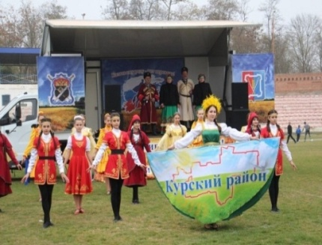
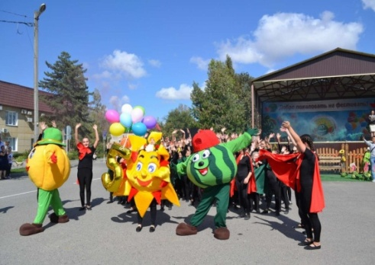
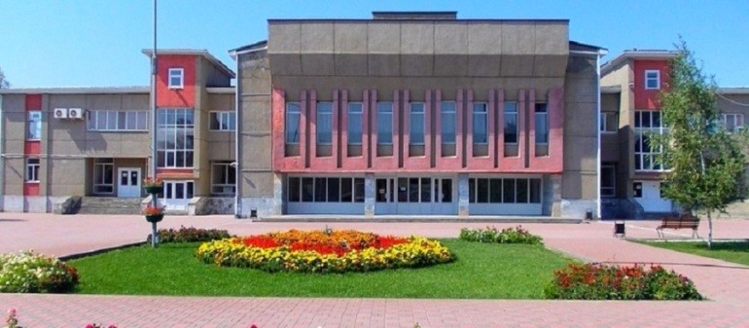
РАСХОДЫ
бюджета Курского муниципального округа на КУЛЬТУРУ И КИНЕМАТОГРАФИЮ в 2022-2026 годах
Наименование | Рз | ПР | 2022 (факт) | 2023 (уточненный) | 2024 (проект) | 2025 (проект) | 2026 (проект)
1 | 2 | 3 | 5 | 6 | 7 | 8 | 8
Культура и кинематография | 08 | - | 135 523,51 | 163 946,75 | 147 228,44 | 140 084,36 | 139 498,35
Культура | 08 | 01 | 104 875,72 | 131 164,82 | 109 194,81 | 106 860,14 | 106 273,68
Кинематография | 08 | 02 | 5 255,12 | 4 947,71 | 5 683,88 | 5 758,49 | 5 758,94
Другие вопросы в области культуры | 08 | 04 | 25 392,67 | 27 834,22 | 32 349,75 | 27 465,73 | 27 465,73
ПРЕДОСТАВЛЕНИЕ УСЛУГ В СФЕРЕ КУЛЬТУРЫ
Сеть муниципальных учреждений культуры Курского муниципального округа
4 | Муниципальные учреждения культуры
1 | библиотека (МКУК «Централизованная библиотечная система»)
1 | культурно-досуговое учреждение (МБУК «Централизованная клубная система»)
1 | кинотеатр (МБК кинотеатр «Восток»)
1 | МКУ «Управление культуры»

Slide 28
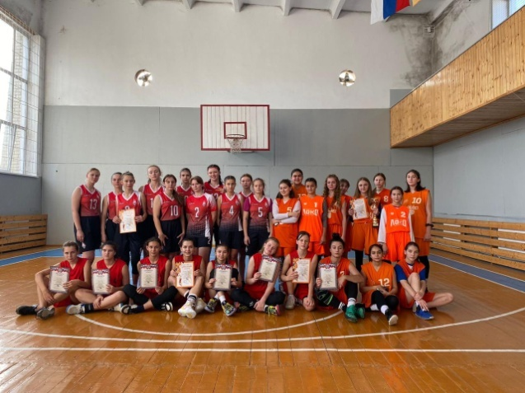
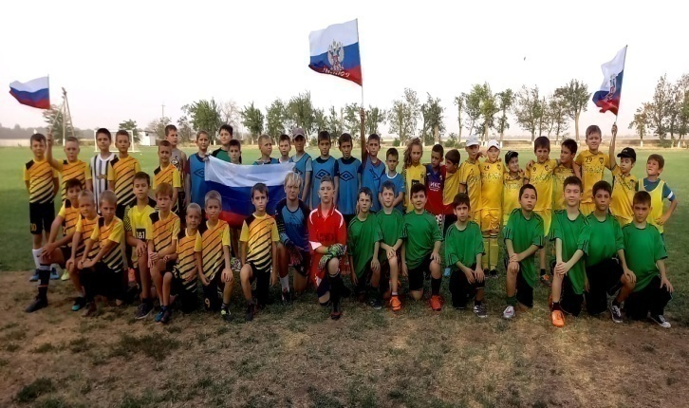
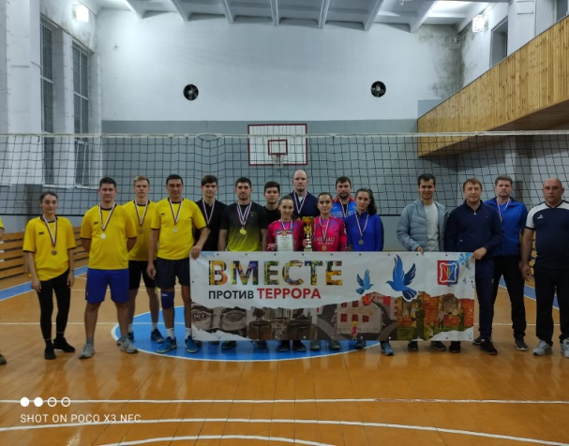
РАСХОДЫ
бюджета Курского муниципального округа на ФИЗИЧЕСКУЮ КУЛЬТУРУ И СПОРТ в 2022-2026 годах
тыс. руб.
Наименование | Рз | ПР | 2022 (факт) | 2023 (уточненный) | 2024 (проект) | 2025 (проект) | 2026 (проект)
1 | 2 | 3 | 5 | 6 | 7 | 8 | 9
Физическая культура и спорт | 11 | - | 15 207,73 | 24 047,72 | 29 117,86 | 28 934,18 | 28 934,18
Физическая культура | 11 | 01 | 5 106,10 | 5 640,82 | 6 583,90 | 6 649,83 | 6 649,83
Массовый спорт | 11 | 02 | 4 226,02 | 2 159,72 | 1 353,00 | 1 353,00 | 1 353,00
Спорт высших достижений | 11 | 03 | 0,00 | 9 449,48 | 12 911,27 | 12 911,27 | 12 911,27
Другие вопросы | 11 | 05 | 5 875,61 | 6 797,70 | 8 269,69 | 8 020,08 | 8 020,08
ПРЕДОСТАВЛЕНИЕ УСЛУГ В СФЕРЕ ФИЗИЧЕСКОЙ КУЛЬТУРЫ И СПОРТА
Сеть муниципальных учреждений физической культуры и спорта Курского муниципального округа
2 | Муниципальные учреждения физической культуры и спорта культуры
1 | детско-юношеская спортивная школа (МКУДО "ДЮСШ "СТАРТ")
1 | спортивно-оздоровительный центр (МКУ "ЭСОЦ")

Slide 29
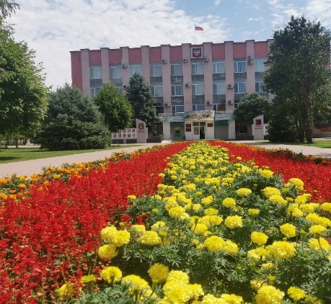
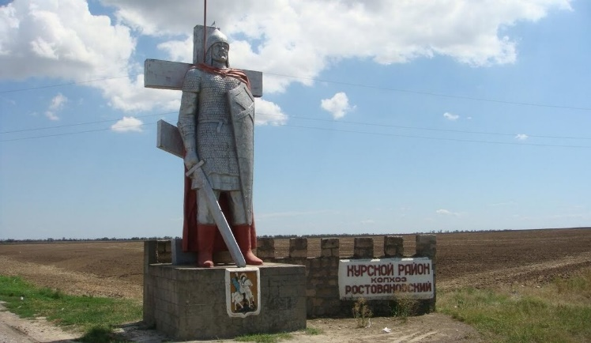
ПОДДЕРЖКА СОЦИАЛЬНО ОРИЕНТИРОВАННЫХ НЕКОМЕРЧЕСКИХ ОРГАНИЗАЦИЙ
Из бюджета Курского муниципального округа Ставропольского края субсидии социально ориентированным некоммерческим организациям, осуществляющим деятельность на территории Курского муниципального округа Ставропольского края, предоставляются на конкурсной основе в 2024 году в сумме 50,00 тыс. рублей в порядке, устанавливаемым администрацией Курского муниципального округа Ставропольского края.
ОПЛАТА ТРУДА РАБОТНИКОВ БЮДЖЕТНОЙ СФЕРЫ
В 2023 ГОДУ И ПЛАНОВОМ ПРИОДЕ 2024 И 2025 ГОДОВ
Расходы на заработную плату работникам муниципальных учреждений культуры, педагогическим работникам муниципальных организаций дополнительного образования детей (в сфере образования, культуры, физической культуры и спорта), подпадающих под действие Указов Президента Российской Федерации от 07 мая 2012 г. № 597 «О мероприятиях по реализации государственной социальной политики», от 01 июня 2012 г. № 761 «О национальной стратегии действий в интересах детей на 2012-2017 годы» и от 28 декабря 2012 г. № 1688 «О некоторых мерах по реализации государственной политики в сфере защиты детей - сирот и детей, оставшихся без попечения родителей» (далее - указы Президента РФ), формируются с учетом сохранения достигнутых в 2018 году соотношений их заработной платы к показателю среднемесячной начисленной заработной платы наемных работников в организациях, у индивидуальных предпринимателей и физических лиц (среднемесячный доход от трудовой деятельности) (ежегодно с 01 января 2024-2026 годов исходя из значения среднемесячного дохода от трудовой деятельности в 2023-2026 годах - 31808,80 руб.).
Средства на оплату труда категорий работников бюджетной сферы, которые не подпадают под действие указов Президента РФ (далее - прочие категории работников), рассчитываются с учетом индексации с 01 октября 2023 года на 4,0 процента.
Расходы на выплату заработной платы работникам муниципальных организаций предусматриваются в расчетных показателях исходя из обеспечения минимального размера оплаты труда с 01 января 2024 года в сумме 19 242,00 рубля в месяц.
При определении размера фонда оплаты труда тарифы страховых взносов сохраняются на уровне 30,2 процента.
Расходы на оплату коммунальных услуг сформированы с учетом роста тарифов с 01 декабря 2022 года и прогнозируемого роста тарифов с 01 июля 2024 года с коэффициентом роста в 2024 году - 1,0737; в 2025 и 2026 годах (с учетом досчета) - 1,1063.
Планирование бюджетных ассигнований за счет доходов от оказания платных услуг и компенсации затрат государства, субсидий, субвенций и иных межбюджетных трансфертов, имеющих целевое назначение, от других бюджетов бюджетной системы Российской Федерации осуществляется отдельно по каждому источнику поступления доходов и направлению расходов. Объем планируемых расходов соответствует
прогнозу поступления данных доходов.

Slide 30


ИНИЦИАТИВНЫЕ ПРОЕКТЫ
В целях реализации мероприятий, имеющих приоритетное значение для жителей муниципального образования или его части, по решению вопросов местного значения или иных вопросов, право решения которых предоставлено органам местного самоуправления, в местную администрацию может быть внесен инициативный проект.
С инициативой о внесении инициативного проекта вправе выступить инициативная группа численностью не менее десяти граждан, достигших шестнадцатилетнего возраста и проживающих на территории соответствующего муниципального образования, органы территориального общественного самоуправления, староста сельского населенного пункта (далее - инициаторы проекта). Минимальная численность инициативной группы может быть уменьшена нормативным правовым актом представительного органа муниципального образования. Право выступить инициатором проекта в соответствии с нормативным правовым актом представительного органа муниципального образования может быть предоставлено также иным лицам, осуществляющим деятельность на территории соответствующего муниципального образования.
Бюджет края
Население
Бюджет образования
Организации
В целях реализации инициативных проектов в 2024 году прогнозируются доходы в сумме 1 573,15 тыс. рублей, в том числе по проектам:
«Благоустройство парковой зоны поселка Балтийский Курского муниципального округа Ставропольского края» - 450,00 тыс. рублей;
«Обустройство детской игровой площадки в парковой зоне села Ростовановское Курского муниципального округа Ставропольского края» - 284,90 тыс. рублей;
«Устройство детской игровой площадки с. Русское, ул. Парковая 1Б Курского муниципального округа Ставропольского края» - 350,00 тыс. рублей;
«Устройство спортивной площадки по ул. Курортной в селе Серноводском Курского муниципального округа Ставропольского края» - 380,00 тыс. рублей;
«Обустройство зоны отдыха в хуторе Широкий Камыш Курского муниципального округа Ставропольского края» - 108,25 тыс. рублей.

Slide 31
ОБЕСПЕЧЕНИЕ ЖИЛЬЕМ МОЛОДЫХ СЕМЕЙ
тыс. рублей
Количество семей | 2022 (факт)
 | ВСЕГО | в том числе:
 |  | за счет федерального бюджета | за счет краевого бюджета | за счет местного бюджета
1 | 2 | 3 | 4 | 5
68 | 55 988,75 | 5 391,61 | 47 797,70 | 2 799,44
Количество семей | 2023 (оценка)
 | ВСЕГО | в том числе:
 |  | за счет федерального бюджета | за счет краевого бюджета | за счет местного бюджета
1 | 2 | 3 | 4 | 5
3 | 2 080,96 | 1 878,06 | 98,85 | 104,05
 | (проект)
 | ВСЕГО | в том числе:
 |  | за счет федерального бюджета | за счет краевого бюджета | за счет местного бюджета
1 | 2 | 3 | 4 | 5
2024 | 5 582,81 |  | 5 303,67 | 279,14
2025 | 8 484,65 |  | 8 060,42 | 424,23
2026 | 8 484,65 |  | 8 060,42 | 424,23
2024 год
2025 год
2026 год

Slide 32
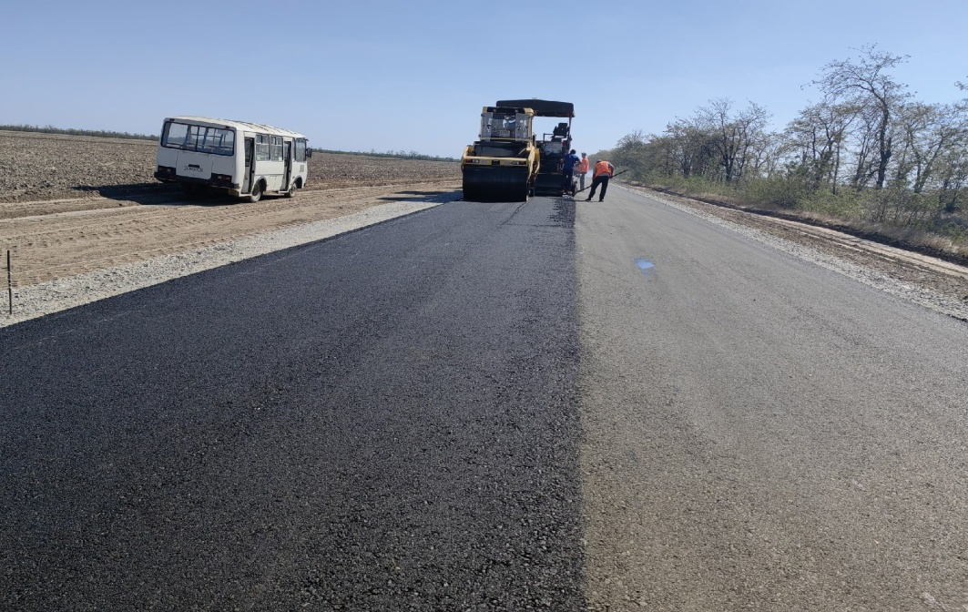
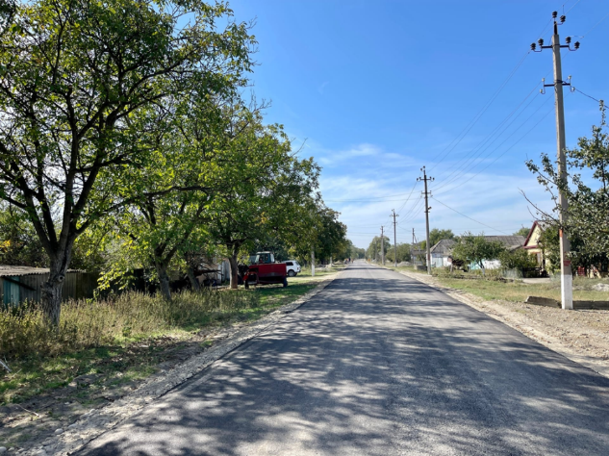
ДОРОЖНЫЙ ФОНД (дорожное хозяйство)
По отрасли «Дорожное хозяйство (дорожные фонды)» расходы на осуществление дорожной деятельности в рамках муниципального дорожного фонда предусматриваются в размере не менее прогнозируемого объема доходов от акцизов на автомобильный бензин, прямогонный бензин, дизельное топливо, моторные масла для дизельных и (или) карбюраторных (инжекторных) двигателей, производимые на территории Российской Федерации, подлежащих зачислению в местный бюджет, а также иных доходов, определенных решением Совета Курского муниципального округа Ставропольского края от 10 декабря 2020 г. № 78 «О создании муниципального дорожного фонда Курского муниципального округа Ставропольского края». Общий объем дорожного фонда Курского муниципального округа Ставропольского края на 2024 год составил 135 385,99 тыс. рублей.

Slide 33
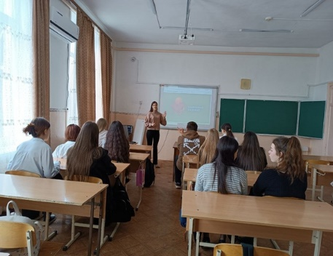

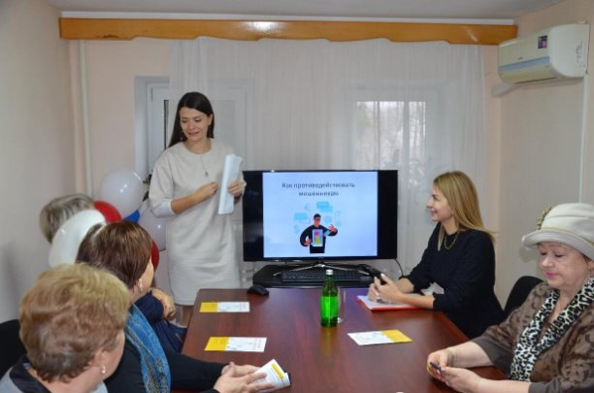
ПОВЫШЕНИЕ УРОВНЯ ФИНАНСОВОЙ ГРАМОТНОСТИ НАСЕЛЕНИЯ
Ставропольский край продолжает осуществлять деятельность по развитию финансового образования в Ставропольском крае в соответствии со Стратегией повышения финансовой грамотности в Российской Федерации.
С 2024 года край синхронизирует цели и задачи с новой Стратегией развития финансовой грамотности и формирования
финансовой культуры до 2030 года (далее - Стратегия), которая определяет приоритеты, цели, задачи и инструменты их достижения
на период до 2030 года в сфере повышения финансовой грамотности и формирования финансовой культуры граждан, укрепления системы
финансового образования и просвещения, обеспечения прав потребителей финансовых услуг, финансовой безопасности граждан.
Стратегия направлена на достижение национальных целей и стратегических задач развития Российской Федерации, определенных Указом
Президента Российской Федерации от 21 июля 2020 г. № 474 «О национальных целях развития Российской Федерации на период
до 2030 года» и основывается на Конституции Российской Федерации, Федеральном законе «О стратегическом планировании
в Российской Федерации», Законе Российской Федерации «О защите прав потребителей», Федеральном законе «Об образовании
в Российской Федерации», других федеральных законах, а также на нормативных правовых актах Правительства Российской Федерации
и федеральных органов исполнительной власти, регулирующих отношения, возникающие в сфере повышения финансовой грамотности
и формирования финансовой культуры граждан.
Мероприятия направлены на развитие финансовой культуры и формирование у населения Ставропольского края
разумного финансового поведения, что прежде всего выражается в ответственном отношении к личным финансам. Сотрудничество
с правительственным и неправительственным сектором будет направлено на повышение в Ставропольском крае эффективности
защиты прав потребителей финансовых услуг и содействие продвижению финансовой доступности.
В рамках образовательного компонента предусмотрено:
для школьников: будет организовано проведение интерактивных занятий
онлайн и офлайн, в которых помимо обученных учителей принимают участие привлекаемые профессионалы - эксперты в финансовой сфере
(такие как эксперты Регионального центра финансовой грамотности на базе учебного центра минфина края, Центрального банка России и
представители финансовой банковской сферы) и волонтеры из студенческой среды; продвижение мероприятий, организуемых
региональными вузами для школ края; участие в федеральных мероприятиях, как то: Осенние и Весенние Всероссийские недели
финансовой грамотности, Дни финансовой грамотности в учебных заведениях, различные олимпиады и др.; в период летней
оздоровительной смены обученными учителями и вожатыми проводятся отдельные игровые мероприятия и занятия в игровой форме
по основам финансовой грамотности – ежегодно насчитывается до 200 таких мероприятий.
В рамках школьной программы, в соответствии с обновленными федеральными государственными образовательными стандартами, финансовая грамотность преподается с 2022 года как часть школьных предметов: окружающий мир, математика, история и география.
На базе школ Курского муниципального округа в рамках недели финансовой грамотности проведены уроки - игра «Семейный бюджет»; «Что значит быть финансово грамотным»; «Простые шаги к финансовому благополучию»; «Финансовый блогер» и др. Для учеников 1–9 классов проведена всероссийская онлайн-олимпиада по финансовой грамотности и предпринимательству на платформе Учи.ру.
Для взрослого населения: продолжатся тематические встречи, занятия и семинары в рамках
«Выездной школы финансовой грамотности», массовые мероприятия в рамках городских празднований, а также мероприятия
в трудовых коллективах по запросу.
Занятия по финансовой грамотности организовали для пенсионеров Ставрополья
Их проводят в центрах общения старшего поколения на базе отделений Соцфонда России в Железноводске и станице Курской
Пожилые люди осваивают технологии безналичной оплаты, учатся выбирать банковские продукты и защищаться от мошенников.
Уроки уже посетили более 1,5 тысяч пенсионеров.
Реализация информационного компонента включает в себя:
на краевом уровне
информационное сопровождение сайта регионального Центра финансовой грамотности населения Ставропольского края (www.fingram26.ru), а также развитие и информационное сопровождение сообщества «ФинграмотаСтаврополья» в социальной сети «ВКонтакте»;
продвижение информации обучающего характера (видеоролики и аудиоролики) в отобранных СМИ края;
размещение обучающих статей на интернет-сайтах и в соцсетях изданий «Комсомольская правда» и «Аргументы и факты»;
оказание поддержки ГАУ Ставропольского края «Ставропольское телевидение» в подготовке и выпуске регулярных передач из цикла «Знания для жизни»;
оказание поддержки ГТРК «Ставрополье» в подготовке и выпуске регулярных телепрограмм по финансовой грамотности;
на муниципальном уровне
размещение информации на официальном сайте администрации Курского муниципального округа Ставропольского края (http://xn----ftbnedad5angewj.xn--p1ai/), в социальной сети «ВКонтакте»;

Slide 34
Раздел 6 / БЮДЖЕТНАЯ УСТОЙЧИВОСТЬ
Одним из основных направлений совершенствования межбюджетных отношений и межбюджетного регулирования в Ставропольском крае остается укрепление финансовой обеспеченности местных бюджетов и создание условий для их устойчивого и сбалансированного исполнения. В связи с тем, что муниципальные образования края значительно различаются по уровню экономического развития, наличию промышленной инфраструктуры и, соответственно, налогового потенциала на своей территории, многие не обладают достаточным объемом бюджетных средств, необходимых для решения вопросов местного значения. Бюджет Курского муниципального округа Ставропольского края является получателем дотации на выравнивание бюджетной обеспеченности.
Объем финансовой помощи в 2021-2026 годах
Уровень расчетной бюджетной обеспеченности муниципального округа в 2024 году
В 2024 году объем межбюджетных трансфертов из краевого бюджета составит – 1 690 217,22 тыс. рублей. Основную часть в структуре межбюджетных трансфертов традиционно составят субвенции – 47,8 %, дотации –38,3 %, субсидии – 13,8 %.
СТРУКТУРА ДОХОДОВ МЕСТНО ГО БЮДЖЕТА В 2021-2024 ГОДАХ
Доля налоговых и неналоговых доходов в объеме доходов местного бюджета, %
23,1
15,1
16,4
12,5
17,7
48,1
41,2
42,8

Slide 35
Сведения о планируемых (предельных) объемах муниципального долга на 2024 год и на плановый период 2025 и 2026 годов в сравнении с ожидаемым исполнением за 2023 год и отчетом за 2023 год
 |  |  |  |  | (тыс.рублей)
 | Факт 2022 год | 2023 год (оценка) | Проект 2024 год | Проект 2025 год | Проект 2026 год
Муниципальный внутренний долг на 01 января соответствующего года | 0,00 | 0,00 | 0,00 | 0,00 | 0,00
1. Муниципальные ценные бумаги: | 0,00 | 0,00 | 0,00 | 0,00 | 0,00
- привлечение средств от размещения ценных бумаг | 0,00 | 0,00 | 0,00 | 0,00 | 0,00
- погашение номинальной стоимости ценных бумаг | 0,00 | 0,00 | 0,00 | 0,00 | 0,00
2. Кредиты, полученные от кредитных организаций: | 0,00 | 0,00 | 0,00 | 0,00 | 0,00
- привлечение кредитов | 0,00 | 0,00 | 0,00 | 0,00 | 0,00
- погашение основной суммы долга | 0,00 | 0,00 | 0,00 | 0,00 | 0,00
3. Бюджетные кредиты, привлеченные от других бюджетов бюджетной системы РФ: | 0,00 | 0,00 | 0,00 | 0,00 | 0,00
- привлечение кредитов | 0,00 | 0,00 | 0,00 | 0,00 | 0,00
- погашение основной суммы долга | 0,00 | 0,00 | 0,00 | 0,00 | 0,00
4. Муниципальные гарантии: | 0,00 | 0,00 | 0,00 | 0,00 | 0,00
- предоставление муниципальных гарантий | 0,00 | 0,00 | 0,00 | 0,00 | 0,00
- исполнение муниципальных гарантий | 0,00 | 0,00 | 0,00 | 0,00 | 0,00
5. Объем иных непогашенных долговых обязательств муниципального образования | 0,00 | 0,00 | 0,00 | 0,00 | 0,00
Верхний предел муниципального внутреннего долга на 31 декабря соответствующего года, всего | 0,00 | 0,00 | 0,00 | 0,00 | 0,00
в том числе по муниципальным гарантиям | 0,00 | 0,00 | 0,00 | 0,00 | 0,00

Slide 36
Раздел 7 / МУНИЦИПАЛЬНЫЕ ПРОГРАММЫ
Проект бюджета сформирован на основе 19 муниципальных программ Курского муниципального округа Ставропольского края.
Всего на выполнение этих программ предусмотрено:
тыс. рублей
Расходы местного бюджета на реализацию муниципальных программ в 2024 году составят 93,21 % от общей суммы расходов

Slide 37
Сведения о расходной части проекта бюджета Курского муниципального округа на 2024 год и плановый период 2025 и 2026 годов в сравнении с ожидаемым исполнением за 2023 год (оценка) и отчетом за 2022 год (отчетный финансовый год) в разрезе муниципальных программ
наименование муниципальной программы | 2022 год | 2023 год | 2024 год | 2025 год | 2026 год | отклонение 2024 года |  | отклонение 2024 года
 |  |  |  |  |  | к 2022 году |  | к 2023 году
 | факт | оценка | прогноз | прогноз | прогноз | (+/-) | % | (+/-) | %
Муниципальная программа Курского муниципального округа Ставропольского края "Развитие образования" | 962 304,09 | 1 178 844,01 | 1 057 180,68 | 1 057 637,54 | 982 877,55 | 94 876,59 | 109,9 | -121 663,33 | 89,7
Муниципальная программа Курского муниципального округа Ставропольского края "Социальная поддержка граждан" | 786 905,23 | 498 101,29 | 292 945,14 | 253 787,97 | 245 016,49 | -493 960,09 | 37,2 | -205 156,15 | 58,8
Муниципальная программа Курского муниципального округа Ставропольского края "Сохранение и развитие культуры" | 158 277,62 | 187 134,19 | 166 709,19 | 159 368,85 | 158 772,84 | 8 431,57 | 105,3 | -20 425,00 | 89,1
Муниципальная программа Курского муниципального округа Ставропольского края "Развитие физической культуры и спорта" | 21 548,90 | 25 791,14 | 29 067,86 | 28 884,18 | 28 884,18 | 7 518,96 | 134,9 | 3 276,72 | 112,7
Муниципальная программа Курского муниципального округа Ставропольского края "Молодёжная политика" | 2 979,03 | 3 163,97 | 4 231,06 | 3 743,56 | 3 743,56 | 1 252,03 | 142,0 | 1 067,09 | 133,7
Муниципальная программа Курского муниципального округа Ставропольского края "Управление имуществом" | 1 359,42 | 3 511,99 | 2 450,00 | 2 450,00 | 1 200,00 | 1 090,58 | 180,2 | -1 061,99 | 69,8
Муниципальная программа Курского муниципального округа Ставропольского края "Управление финансами" | 43 149,88 | 49 268,34 | 57 510,60 | 45 381,84 | 44 712,42 | 14 360,72 | 133,3 | 8 242,26 | 116,7
Муниципальная программа Курского муниципального округа Ставропольского края "Защита населения и территории Курского района Ставропольского края от чрезвычайных ситуаций" | 4 403,15 | 4 676,34 | 6 073,76 | 6 102,69 | 6 102,69 | 1 670,61 | 137,9 | 1 397,42 | 129,9
Муниципальная программа Курского муниципального округа Ставропольского края "Развитие малого и среднего бизнеса, потребительского рынка, снижение административных барьеров" | 12 358,77 | 13 485,85 | 14 257,43 | 13 502,31 | 13 252,31 | 1 898,66 | 115,4 | 771,58 | 105,7
Муниципальная программа Курского муниципального округа Ставропольского края "Комплексное развитие систем коммунальной инфраструктуры" | 192 174,01 | 880 495,66 | 63 774,96 | 60 817,08 | 59 697,06 | -128 399,05 | 33,2 | -816 720,70 | 7,2
Муниципальная программа Курского муниципального округа Ставропольского края "Развитие сельского хозяйства" | 6 930,06 | 8 479,43 | 7 618,88 | 7 672,13 | 7 672,13 | 688,82 | 109,9 | -860,55 | 89,9
Муниципальная программа Курского муниципального округа Ставропольского края "Межнациональные отношения и поддержка казачества" | 34 751,45 | 39 501,02 | 44 099,74 | 44 099,74 | 44 099,74 | 9 348,29 | 126,9 | 4 598,72 | 111,6
Муниципальная программа Курского муниципального района Ставропольского края «Энергосбережение и повышение энергетической эффективности» | 0,00 | 0,00 | 0,00 | 0,00 | 0,00 | 0,00 | - | 0,00 | -
Муниципальная программа Курского муниципального округа Ставропольского края "Профилактика правонарушений" | 626,79 | 935,92 | 965,00 | 965,00 | 965,00 | 338,21 | 154,0 | 29,08 | 103,1
Муниципальная программа Курского муниципального округа Ставропольского края "Противодействие коррупции" | 33,80 | 55,70 | 55,70 | 55,70 | 55,70 | 21,90 | 164,8 | 0,00 | 100,0
Муниципальная программа Курского муниципального округа Ставропольского края "Обеспечение жильем отдельных категорий граждан" | 55 988,75 | 2 080,95 | 5 582,81 | 8 484,65 | 8 484,65 | -50 405,94 | 10,0 | 3 501,86 | 268,3
Муниципальная программа Курского муниципального округа Ставропольского края "Формирование современной городской среды" | 34 073,83 | 53 146,21 | 23 182,83 | 0,00 | 0,00 | -10 891,00 | 68,0 | -29 963,38 | 43,6
Муниципальная программа Курского муниципального округа Ставропольского края "Комплексное развитие транспортной инфраструктуры" | 0,00 | 0,00 | 138 892,38 | 49 180,12 | 50 645,05 | 138 892,38 | - | 138 892,38 | -
Муниципальная программа Курского муниципального округа Ставропольского края "Содействие развитию и поддержка социально ориентированных некоммерческих организаций" | 0,00 | 0,00 | 50,00 | 0,00 | 0,00 | 50,00 | - | 50,00 | -

Slide 38
Цели и основные показатели муниципальных программ
Курского муниципального округа и их структурных элементов
Муниципальная программа "Развитие образования"
Цель: | Создание в системе общего образования Курского муниципального округа Ставропольского края (далее - Курский муниципальный округ) равных возможностей получения доступного и качественного воспитания, образования
 | - увеличение доли обучающихся по федеральным государственным образовательным стандартам общего образования в общей численности обучающихся, осваивающих образовательные программы общего образования в Курском муниципальном округе, с 20 процентов в 2024 году до 100 процентов в 2026 году
Цель: | Создание в системе дошкольного образования Курского муниципального округа равных возможностей получения доступного и качественного воспитания
 | - увеличение доли детей в возрасте от 1,5 до 7 лет, охваченных различными формами дошкольного образования, в общей численности детей дошкольного возраста в Курском муниципальном округе до 45,9 процентов к 2026 году
Цель: | Создание в системе дополнительного образования Курского муниципального округа равных возможностей получения доступного и качественного воспитания
 | - увеличение уровня удовлетворенности населения Курского муниципального округа организованными формами отдыха и оздоровления детей с 86 процентов в 2024 году до 87 процентов в 2026 году
Цель: | Обеспечение деятельности (оказания услуг) по оздоровлению детей
 | - увеличение уровня удовлетворенности населения Курского муниципального округа качеством дополнительного образования до 90 процентов к 2026 году
Цель: | Создание в Курском муниципальном округе условий для обеспечения прав и законных интересов детей, нуждающихся в особой заботе государства, интеграции их в общество
 | - уменьшение доли детей-сирот и детей, оставшихся без попечения родителей, в общей численности детей в Курском муниципальном округе с 80,4 процента в 2024 году до 80,8 процентов в 2026 году
Муниципальная программа "Социальная поддержка граждан"
Цель: |  | Повышение уровня и качества жизни населения Курского муниципального округа
 |  | - сохранение доли граждан, получивших социальную поддержку и государственные социальные гарантии, в общей численности граждан, обратившихся и имеющих право на их получение в соответствии с законодательством Российской Федерации и законодательством Ставропольского края, на уровне 100,00 процентов
Муниципальная программа "Сохранение и развитие культуры"
Цель: |  | Развитие системы качественного дополнительного образования детей в Курском муниципальном округе
 |  | - увеличение количества обучающихся муниципальных учреждений культуры по дополнительным образовательным программам в сфере культуры и искусства с 675 человек в 2024 году до 680 человек в 2026 году

Slide 39
Цель: | Развитие и совершенствование системы информационно-библиотечного обслуживания населения Курского муниципального округа, обеспечивающей конституционные права граждан на свободный и равный доступ к информации
 | - увеличение количества посещений библиотек с 266795 человек в 2024 году до 267000 человек в 2026 году
Цель: | Сохранение культурного и исторического наследия Курского муниципального округа, обеспечение доступа граждан к культурным ценностям и участию в культурной жизни, реализация творческого потенциала населения Курского муниципального округа
 | - увеличение количества культурных мероприятий, реализуемых муниципальными учреждениями культуры, с 5400 единиц в 2024 году до 5500 единиц в 2026 году
Цель: | Обеспечение деятельности муниципальных учреждений Курского муниципального округа Ставропольского края (далее - муниципальные учреждения) в сфере культуры и кинематографии и оказания ими услуг
 | - увеличение количества зрителей киносеансов, проводимых кинотеатром, с 9800 человек в 2024 году до 10300 человек в 2026 году
Цель: | Сохранение и пополнение музейного фонда, повышение доступности и качества музейных услуг
 | - увеличение количества посещений музея с 2390 человек в 2024 году до 2490 человек в 2026 году
Цель: | Развитие туристско-рекреационного комплекса
 | - увеличение количества участников событийных мероприятий в Курском муниципальном округе с 3420 человек в 2024 году до 3520 человек в 2026 году
Муниципальная программа "Развитие физической культуры и спорта"
Цель: | Создание условий, обеспечивающих возможность населению Курского муниципального округа систематически заниматься физической культурой и спортом и вести здоровый образ жизни
 | - увеличение доли населения Курского муниципального округа, систематически занимающегося физической культурой и спортом, в общей численности населения Курского муниципального округа с 55 процентов в 2024 году до 57 процентов в 2026 году
Цель: | Достижение спортсменами Курского муниципального округа наивысших спортивных результатов, подготовка спортивного резерва
 | - увеличение доли спортсменов Курского муниципального округа, выполнивших нормативы спортивных разрядов, в общем количестве спортсменов Курского муниципального округа с 26,3 процента в 2024 году до 27 процентов в 2026 году
Муниципальная программа "Молодежная политика"
Цель: | Защита прав и интересов детей и молодежи, поддержка детских и молодежных объединений, организация мероприятий с участием детей и молодежи
 | - увеличение общего количества мероприятий, проводимых на территории Курского муниципального округа с участием молодежи, с 100 единиц в 2024 году до 102 единиц в 2026 году
Цель: | Снижение количества правонарушений, совершаемых несовершеннолетними
 | - увеличение количества мероприятий, проводимых на территории Курского муниципального округа с участием молодежи, направленных на снижение количества правонарушений среди несовершеннолетних с 20 единиц в 2024 году до 22 единиц в 2026 году

Slide 40
Муниципальная программа "Управление имуществом"
Цель: | Развитие и совершенствование имущественных и земельных отношений в Курском муниципальном округе для обеспечения решения задач социально-экономического развития Курского муниципального округа
 | - 100-процентное поступление доходов от использования имущественных объектов муниципальной собственности
Муниципальная программа "Управление финансами"
Цель: | Обеспечение сбалансированности и устойчивости бюджетной системы Курского муниципального округа
 | - ежегодное снижение объема недоимки по налогам и сборам, зачисляемым в местный бюджет
 | - увеличение темпов роста поступлений налоговых и неналоговых доходов местного бюджета к уровню предыдущего года
 | - увеличение поступлений налоговых и неналоговых доходов в местный бюджет
 | - исполнение расходных обязательств Курского муниципального округа
 | - увеличение результата оценки качества управления бюджетным процессом и стратегическим планированием в Курском муниципальном округе
 | - увеличение показателя об исполнении местного бюджета не менее 95,00 процентов
 | - уменьшение доли просроченной кредиторской задолженности местного бюджета в общем объеме расходов местного бюджета
 | - отсутствие муниципального долга Курского муниципального округа
Муниципальная программа "Защита населения и территории Курского муниципального округа Ставропольского края от чрезвычайных ситуаций"
Цель: | Создание безопасных и благоприятных условий проживания граждан в Курском муниципальном округе
 | - 100 % выполнение мероприятий по гражданской обороне и чрезвычайным ситуациям природного и техногенного характера от общего количества запланированных мероприятий
Муниципальная программа "Развитие малого и среднего бизнеса, потребительского рынка, снижение административных барьеров"
Цель: | Создание благоприятных условий для развития малого и среднего бизнеса и повышение его роли в решении социальных и экономических задач Курского муниципального округа
 | - увеличение числа субъектов малого и среднего предпринимательства в расчете на 10 тыс. человек населения до 492,2 единиц в 2026 году
Цель: | Снижение административных барьеров, оптимизация и повышение качества предоставления государственных и муниципальных услуг
 | - увеличение доли населения Курского муниципального округа, имеющего доступ к получению государственных и муниципальных услуг по принципу «одного окна» в МФЦ, до 97,5 процентов в 2026 году

Slide 41
Цель: | Развитие инвестиционной привлекательности Курского муниципального округа для создания условий к увеличению притока финансовых ресурсов в приоритетные отрасли экономики и обеспечения интенсивного экономического роста
 | - увеличение объема инвестиций в основной капитал (за исключением бюджетных средств) на 1 жителя до 3750,00 рублей в 2026 году
Муниципальная программа "Комплексное развитие систем коммунальной инфраструктуры"
Цель: | Совершенствование системы комплексного благоустройства и создание благоприятных условий для проживания граждан в Курском муниципальном округе
 | - увеличение доли организаций коммунального комплекса, осуществляющих производство товаров, оказание услуг по водо-, тепло-, газо-, электроснабжению, водоотведению, очистке сточных вод, утилизации (захоронению) твердых бытовых отходов и использующих объекты коммунальной инфраструктуры на праве частной собственности, по договору аренды или концессии, участие субъекта Российской Федерации и (или) муниципального округа в уставном капитале которых составляет не более 25 процентов, в общем числе организаций коммунального комплекса, осуществляющих свою деятельность на территории Курского муниципального округа с 62 процентов в 2024 году до 64 процентов в 2026 году
Муниципальная программа "Развитие сельского хозяйства"
Цель: | Устойчивое развитие отрасли сельского хозяйства, способствующее повышению конкурентоспособности сельскохозяйственной продукции, выращенной в Курском муниципальном округе
 | - ежегодное (с 2024 по 2026 год) обеспечение доли прибыльных сельскохозяйственных организаций в общем числе сельхорганизаций Курского муниципального округа на уровне 94 процентов
 | - ежегодное (с 2024 по 2026 год) обеспечение уровня рентабельности сельскохозяйственных организаций Курского муниципального округа (с учетом субсидий) на уровне 20 процентов
 | - ежегодное (с 2024 по 2026 год) обеспечение среднемесячной заработной платы работников сельского хозяйства Курского муниципального округа (без субъектов малого предпринимательства) на уровне 33894 рубля
Муниципальная программа "Межнациональные отношения и поддержка казачества"
Цель: | Реализация в Курском муниципальном округе государственной политики Российской Федерации в области противодействия терроризму путем совершенствования системы профилактических мер антитеррористической направленности
 | - увеличение количества профилактических и пропагандистских мероприятий, способствующих устранению факторов возникновения и распространения идеологии терроризма, направленных на предупреждение этнического и религиозного экстремизма на территории Курского муниципального округа с 18 в 2024 году до 20 в 2026 году
Цель: | Стабилизация и гармонизация межнациональных и межконфессиональных отношений в Курском муниципальном округе
 | - увеличение количества тематических мероприятий, организованных с целью формирования у граждан уважительного отношения к традициям и обычаям различных народов и национальностей, развития казачьей культуры с 15 в 2024 году до 17 в 2026 году

Slide 42
Муниципальная программа "Энергосбережение и повышение энергетической эффективности"
Цель: | Повышение эффективности использования топлив-но-энергетических ресурсов на территории Курского муниципального округа
 | - увеличение количества абонентов, оснащенных приборами учета, потребляемых:
 | электрическую энергию - с 15015 в 2024 году до 15035 в 2026 году,
 | тепловую энергию - с 37 в 2024 году до 38 в 2026 году,
 | холодную воду - с 10221 в 2024 году до 10230 в 2026 году,
 | природный газ - с 13650 в 2024 году до 13660 в 2026 году
Муниципальная программа "Профилактика правонарушений"
Цель: | Создание условий для укрепления правопорядка и обеспечения общественной безопасности на территории Курского муниципального округа
 | - снижение удельного веса преступлений, совершенных в общественных местах на территории Курского муниципального округа, в общем количестве преступлений, совершенных в Курском муниципальном округе с 15,8 процентов в 2024 году до 15,4 процентов в 2026 году
Цель: | Предупреждение возникновения и распространения наркомании, а также формирование в обществе негативного отношения к ней
 | - снижение удельного веса наркопреступлений в общем количестве преступлений в Курском муниципальном округе с 18,15 процентов в 2024 году до 18,05 процентов в 2026 году
Цель: | Внедрение аппаратно-программного комплекса автоматизированной системы «Безопасный город»
 | - увеличение количества средств инженерно-технической защищенности мест массового пребывания людей на территории Курского муниципального округа с 23 в 2024 году до 25 в 2026 году
Муниципальная программа "Противодействие коррупции в администрации Курского муниципального округа Ставропольского края"
Цель: | Создание эффективной системы противодействия коррупции в администрации и структурных подразделениях и территориальных отделах администрации, обеспечивающей защиту прав и законных интересов граждан, общества и государства
 | - поддержание на нулевом уровне количества совершенных коррупционных правонарушений и преступлений в администрации и структурных подразделениях и территориальных отделах администрации
Муниципальная программа "Обеспечение жильем отдельных категорий граждан"
Цель: | Поддержка семей, проживающих на территории Курского муниципального округа, признанных в установленном порядке нуждающимися в жилых помещениях, в решении жилищной проблемы
 | - увеличение количества семей, проживающих на территории Курского муниципального округа, улучшивших жилищные условия, с 2 в 2024 году до 4 в 2026 году

Slide 43

Муниципальная программа "Формирование современной городской среды"
Цель: | Повышение качества и комфорта современной городской среды на территории Курского муниципального округа
 | - увеличение доли благоустроенных общественных территорий в Курском муниципальном округе в общем количестве общественных территорий в Курском муниципальном округе с 59,0 процентов в 2022 году до 69 процентов в 2026 году
Муниципальная программа "Комплексное развитие транспортной инфраструктуры"
Цель: | Развитие транспортной инфраструктуры Курского муниципального округа
 | - снижение доли населения, проживающего в населенных пунктах, не имеющих регулярного автобусного и (или) железнодорожного сообщения с административным центром Курского муниципального округа, в общей численности населения Курского муниципального округа на 1 процент в год
Цель: | Повышение безопасности дорожного движения на автомобильных дорогах общего пользования местного значения Курского муниципального округа
 | - снижение доли протяженности автомобильных, дорог общего пользования местного значения Курского муниципального округа, не соответствующих нормативным требованиям к транспортно-эксплуатационным показателям, в общей протяженности автомобильных дорог общего пользования местного значения Курского муниципального округа на 2 процента в год
Муниципальная программа "Содействие развитию и поддержка социально ориентированных некоммерческих организаций"
Цель: | Оказание содействия деятельности социально ориентированных некоммерческих организаций посредством взаимодействия с администрацией
 | - увеличение количества социально ориентированных некоммерческих организаций, взаимодействующих с администрацией, до 3 единиц к 2026 году

Slide 44
Раздел 8 / ДОПОЛНИТЕЛЬНЫЕ СВЕДЕНИЯ
Рейтинг Курского муниципального округа Ставропольского края
по качеству управления бюджетным процессом
На основании приказов министерства финансов Ставропольского края «О результатах оценки качества управления бюджетным процессом и стратегического планирования в муниципальных и городских округах Ставропольского края»:
от 19.04.2016 № 72 по итогам 2015 года Курскому муниципальному району присвоена 1 степень качества управления бюджетным процессом, с результатом 78,34 баллов;
от 28.04.2017 № 129 по итогам 2016 года Курскому муниципальному району присвоена 2 степень качества управления бюджетным процессом, с результатом 72,37 баллов;
от 10.10.2018 № 257 по итогам 2017 года Курский муниципальный район на 19 месте с результатом 62,61 балла;
от 31.05.2019 № 142 по итогам 2018 года Курский муниципальный район получил 56,67 балла;
от 27.05.2020 № 116 по итогам 2019 года Курский муниципальный район получил 47,74 балла;
от 28.05.2021 № 122 по итогам 2020 года Курский муниципальный округ получил 55,34 балла;
от 31.05.2022 № 120 по итогам 2021 года Курский муниципальный округ получил 71,95 балла;
от 30.05.2023 № 129 по итогам 2022 года Курский муниципальный округ получил 78,00 балла.
Сведения об открытости бюджетных данных Курского муниципального округа
Рейтинг открытости бюджетных данных Курского муниципального округа
Группа | по итогам 2021 года | по итогам 2022 года
Группа А: Очень высокий уровень открытости
Группа В: Высокий уровень открытости | Х | Х
Группа D: Низкий уровень открытости

Slide 45
Подушевые показатели доходов и расходов бюджета и показатели характеризующих результаты использования бюджетных ассигнований в Курском муниципальном округе
№ п/п | Наименование показателя | Единица измерения | Показатель на 2022 год | Показатель на 2023 год | Показатель на 2024 год
1 | Объем доходов местного бюджета всего в расчете на 1 жителя | тыс. руб. | 44,27 | 57,43 | 39,07
2 | Объем налоговых и неналоговых доходов местного бюджета в расчете на 1 жителя | тыс. руб. | 7,27 | 7,15 | 6,92
3 | Объем безвозмездных поступлений в местный бюджет в расчете на 1 жителя | тыс. руб. | 37,00 | 50,28 | 32,15
4 | Объем расходов местного бюджета в расчете на 1 жителя | тыс. руб. | 46,49 | 58,62 | 39,07
5 | Объем расходов местного бюджета на образование в расчете на 1 жителя | тыс. руб. | 19,37 | 23,41 | 21,09
6 | Объем расходов местного бюджета на жилищно-коммунальное хозяйство в расчете на 1 жителя | тыс. руб. | 1,89 | 2,36 | 1,64
7 | Объем расходов местного бюджета на культуру и кинематографию в расчете на 1 жителя | тыс. руб. | 2,58 | 3,12 | 2,80
8 | Объем расходов местного бюджета на социальную политику в расчете на 1 жителя | тыс. руб. | 16,26 | 9,76 | 5,93
9 | Объем расходов местного бюджета на физическую культуру и спорт в расчете на 1 жителя | тыс. руб. | 0,29 | 0,46 | 0,55

Slide 46
Достигнутые значения показателей для оценки эффективности деятельности органов местного самоуправления Курского муниципального округа Ставропольского края
Наименование показателя | Единица измерения | 2020 | 2021 | 2022 | 2023* | 2024* | 2025*
Доля налоговых и неналоговых доходов местного бюджета (за исключением поступлений налоговых доходов по дополнительным нормативам отчислений) в общем объеме собственных доходов бюджета муниципального образования (без учета субвенций) | процентов | 30,80 | 30,30 | 36,40 | 30,10 | 34,54 | 37,07
Доля просроченной кредиторской задолженности по оплате труда (включая начисления на оплату труда) муниципальных учреждений в общем объеме расходов муниципального образования на оплату труда (включая начисления на оплату труда) | процентов | 0,00 | 0,00 | 0,00 | 0,00 | 0,00 | 0,00
Расходы бюджета муниципального образования на содержание работников органов местного самоуправления в расчете на одного жителя муниципального образования | рублей | 1347,64 | 2207,73 | 2496,76 | 2634,84 | 2634,84 | 2634,84
* Данные для расчета значения показателей за 2019-2022 годы формируются по итогам исполнения бюджета.
Данные на 2023 год (план) формируются по состоянию на 01 марта 2023 года.
Плановые показатели на 2024-2025 годы берутся из решения о бюджете муниципального образования на 2023 год и плановый период 2024 и 2025 годов.

Slide 47
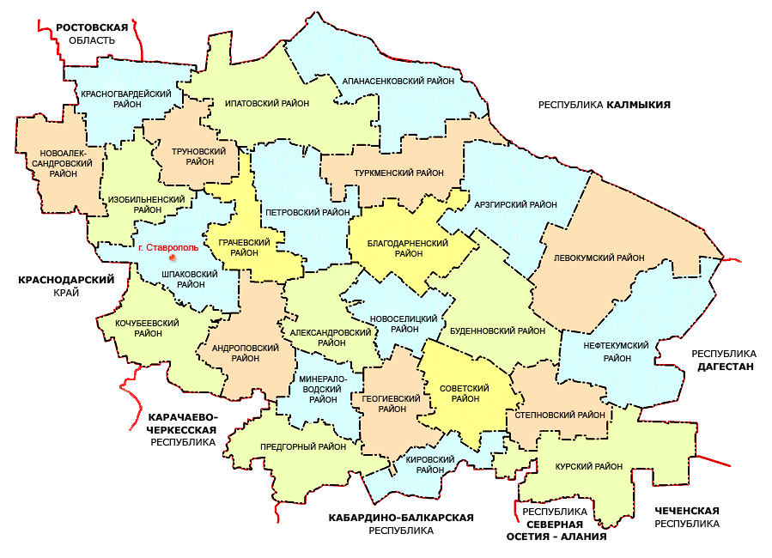


АДМИНИСТРАТИВНО-ТЕРРИТОРИАЛЬНОЕ ДЕЛЕНИЕ
Ку́рский район —
территориальная единица
в Ставропольском крае России.
В границах района образован
Курский муниципальный округ.
Герб Флаг
Курский район расположен в юго-восточной части Ставропольского края. Административный центр - станица Курская. Территория района занимает площадь 369,4 тысячи гектара, площадь районного центра - 678 гектаров. Расстояние от районного центра до ближайшей железнодорожной станции - 45 км, до краевого центра по железной дороге - 556 км, по автомобильной - 307 км.
Общая протяженность границы района - 455,6 км. На юго-западе район граничит с Кабардино-Балкарией - 67,5 км, на северо-востоке с республикой Дагестан - 60,2 км, на востоке и юго-востоке с Чеченской республикой - 114 км, на юге с республикой Северная Осетия - Алания - 68,5 км, на западе с Кировским районом Ставропольского края - 33,2 км, на севере со Степновским и Нефтекумским районами Ставропольскою края, протяженность границ соответственно 93,5 и 18, 7 км.
На его территории расположено 47 населенных пунктов. В районе проживают люди 62 национальностей.
Курский район относится к зоне рискованного земледелия. На его территории в среднем выпадает 330 мм осадков в год. Засуха бывает в среднем 1 раз в 3-5 лет.
С запада на восток район пересекает река Кура, каналы имени Ленина, Большой и Малый Левобережные. С юга на север пролегает Терско-Кумский канал, часть южной границы района смыкается с рекой Терек. На территории района образованы 3 водохранилища - Ростовановское, Курское и Полтавское.
Район располагает сырьевыми ресурсами для производства строительных материалов, запасами целебной минеральной воды.
ИСТОРИЧЕСКАЯ СПРАВКА
http://xn----ftbnedad5angewj.xn--p1ai/istoricheskaya-spravka.html
КУРСКИЙ РАЙОН

Slide 48
ПОНЯТИЯ И ТЕРМИНЫ
Администратор доходов бюджета - органы государственной власти, органы местного самоуправления или местной администрации, органы управления государственным внебюджетным фондом, Центральный банк Российской Федерации, казенные учреждения, осуществляющие в соответствии с законодательством РФ контроль за правильностью исчисления, полнотой и своевременностью уплаты, начисление, учет, взыскание, принятие решений о возврате (зачете) излишне уплаченных (взысканных) платежей, пеней и штрафов по ним, являющихся доходами бюджетов бюджетной системы РФ, если иное не установлено Бюджетным Кодексом РФ.
Бюджет - форма образования и расходования денежных средств, предназначенных для финансового обеспечения задач и функций государства и местного самоуправления.
Бюджетные ассигнования - это предельные объемы денежных средств, предусмотренных в соответствующем финансовом году для исполнения бюджетных обязательств.
Бюджетная система РФ - совокупность бюджетов всех уровней и бюджетов государственных внебюджетных фондов, основанная на экономических отношениях, государственном устройстве и регулируемая законодательством Российской Федерации.
Бюджетный процесс - регламентируемая законодательством Российской Федерации деятельность органов государственной власти, органов местного самоуправления и иных участников бюджетного процесса по составлению и рассмотрению проектов бюджетов, утверждению и исполнению бюджетов, контролю за их исполнением, осуществлению бюджетного учета, составлению, внешней проверке, рассмотрению и утверждению бюджетной отчетности.
Бюджетные инвестиции - бюджетные средства, направляемые на создание или увеличение за счет средств бюджета стоимости государственного (муниципального) имущества.
Бюджетная роспись - документ, который составляется и ведется главным распорядителем бюджетных средств (главным администратором источников финансирования дефицита бюджета) в соответствии с Бюджетным кодексом Российской Федерации в целях исполнения бюджета по расходам (источникам финансирования дефицита бюджета).
Бюджетный кредит - денежные средства, предоставляемые бюджетом другому бюджету бюджетной системы Российской Федерации, юридическому лицу (за исключением государственных (муниципаль­ных) учреждений), иностранному государству, иностранному юридическому лицу на возвратной и воз­мездной основах.
Безвозмездные поступления - это поступающие в бюджет денежные средства на безвозвратной и безвозмездной основе в виде дотаций, субсидий, субвенций из других бюджетов бюджетной системы РФ, а также перечисления от физических и юридических лиц, международных организаций и правительств иностранных государств.
Муниципальная программа -это документ муниципального планирования, представляющий собой комплекс взаимоувязанных по задачам, срокам и ресурсам мероприятий и инструментов, реализуемых органами местного самоуправления в целях достижения целей и задач социально-экономического развития муниципального образования в определенной сфере деятельности.
Государственный или муниципальный долг - обязательства, возникающие из государственных или муниципальных заимствований, гарантий по обязательствам третьих лиц, другие обязательства в соответствии с видами долговых обязательств, установленными Бюджетным кодексом, принятые на себя Российской Федерацией,
субъектом Российской Федерации или муниципальным образованием.
Дотации - межбюджетные трансферты, предоставляемые на безвозмездной
и безвозвратной основе без установления направлений их использования.

Slide 49
Доходы бюджета - поступающие в бюджет денежные средства, за исключением средств, являющихся в соответствии с Бюджетным кодексом источниками финансирования дефицита бюджета.
Дефицит бюджета - это превышение расходов бюджета над его доходами.
Исполнение бюджета - процесс, который обеспечивает полное и своевременное поступление доходов в целом и по каждому источнику, а также финансирование организаций и учреждений в пределах утвержденных по бюджету сумм в течение финансового года.
Консолидированный бюджет - свод бюджетов бюджетной системы Российской Федерации на соответствующей территории (за исключением бюджетов государственных внебюджетных фондов) без учета межбюджетных трансфертов между этими бюджетами.
Межбюджетные отношения - взаимоотношения между публично-правовыми образованиями по вопросам регулирования бюджетных правоотношений, организации и осуществления бюджетного процесса.
Межбюджетные трансферты - средства, предоставляемые одним бюджетом бюджетной системы Российской Федерации другому бюджету бюджетной системы Российской Федерации.
Местный бюджет - форма образования и расходования денежных средств, предназначенных для финансового обеспечения задач и функций местного самоуправления. Это собственный бюджет каждого муниципального образования.
Налоговые доходы бюджетов - это доходы от предусмотренных законодательством Российской Федерации о налогах и сборах федеральных налогов и сборов, в том числе от налогов, предусмотренных специальными налоговыми режимами, региональных налогов, местных налогов и сборов, а также пеней и штрафов по ним.
Неналоговые доходы бюджетов - это платежи, которые классифицируются по характеру их поступления в бюджет и включают в себя возмездные операции от прямого предоставления государством разных видов услуг, а также некоторые безвозмездные платежи в виде штрафов или иных санкций за нарушение законодательства.
Профицит бюджета - превышение доходов бюджета над его расходами.
Расходы бюджета - выплачиваемые из бюджета денежные средства, за исключением средств, являющихся в соответствии с Бюджетным кодексом источниками финансирования дефицита бюджета.
Реестр расходных обязательств - это используемый при составлении проекта бюджета свод (перечень) законов, иных нормативных правовых актов, муниципальных правовых актов, обусловливающих публичные нормативные обязательства и (или) правовые основания для иных расходных обязательств с указанием соответствующих положений (статей, частей, пунктов, подпунктов, абзацев) законов и иных нормативных правовых актов, муниципальных правовых актов с оценкой объемов бюджетных ассигнований, необходимых для исполнения включенных в реестр обязательств.
Сбалансированность бюджета - один из основополагающих принципов формирования и исполнения бюджета, состоящий в количественном соответствии (равновесии) бюджетных расходов источникам их финансирования. Принцип, при котором достигается равенство между суммарной величиной бюджетных поступлений (доходов бюджета) и объёмом производимых расходов. В случае нарушения баланса возникает дефицит или профицит бюджета.
Субсидии - это межбюджетные трансферты, предоставляемые в целях софинансирования расходных обязательств, возникающих при выполнении полномочий органов местного самоуправления по вопросам местного значения.
Субвенции - это межбюджетные трансферты, предоставляемые в целях финансового обеспечения расходных обязательств муниципальных образований, возникающих при выполнении полномочий Российской Федерации, субъекта Российской Федерации, переданных для осуществления органам местного самоуправления в установленном порядке.
Устойчивость бюджета - состояние бюджета, при котором обеспечивается нормальное функционирование субъекта публичной власти, реализация всех закрепленных за ним полномочий на основе полного и своевременного финансирования предусмотренных по бюджету расходов, включая погашение и обслуживание внутреннего и внешнего долга.

Slide 50


ЧТО ТАКОЕ «БЮДЖЕТ ДЛЯ ГРАЖДАН»?
Бюджет для граждан – это упрощенная версия бюджетного документа, которая использует неформальный язык и доступные форматы, чтобы облегчить для граждан понимание бюджета. Он содержит информационно-аналитический материал, доступный для широкого круга неподготовленных пользователей.
Этапы бюджетного процесса Курского муниципального округа
Первый этап бюджетного процесса - разработка и утверждение прогноза социально-экономического развития Курского муниципального округа Ставропольского края на очередной финансовый год и плановый период.
Второй этап бюджетного процесса - разработка и утверждение основных направлений бюджетной, налоговой и долговой политики Курского муниципального округа Ставропольского края на очередной финансовый год и плановый период
Третий этап бюджетного процесса - составление проекта решения Совета о бюджете Курского муниципального округа Ставропольского края (далее - местный бюджет) на очередной финансовый год и плановый период, и внесение его администрацией на рассмотрение в Совет не позднее 15 ноября текущего года.
Четвертый этап бюджетного процесса - рассмотрение и утверждение проекта решения Совета о местном бюджете на очередной финансовый год и плановый период до начала очередного финансового года.
Пятый этап бюджетного процесса - исполнение местного бюджета (январь - декабрь текущего года).
Шестой этап бюджетного процесса – завершение операций по исполнению бюджета муниципального округа, составление, рассмотрение и утверждение годового отчета об исполнении бюджета муниципального округа (январь - май года, следующего за отчетным).

Slide 51
Бюджетная система Российской Федерации
Федеральный бюджет
Бюджеты государственных внебюджетных фондов
Бюджеты субъектов
местные бюджеты
Бюджеты территориальных государственных внебюджетных фондов
бюджет городского округа
бюджет муниципального района
бюджет сельского поселения
бюджет городского
округа с внутригородским делением
бюджет внутригородского района
бюджет городского поселения
бюджет муниципального округа
Местный бюджет
одна из составных частей бюджетной системы РФ. Он является финансовой основой деятельности органов местного самоуправления. В бюджете органа местного самоуправления показываются полученные доходы и расходы, осуществляемые им для реализации функций.

Slide 52
Трехлетнее планирование бюджета
Очередной
год
Плановый период
(2 года)
корректировка
Очередной
год
Плановый период
(2 года)
Разработка
корректировка
Очередной
год
Плановый период
(2 года)
Разработка

Slide 53
Бюджетный процесс – это деятельность по составлению проекта бюджета, его рассмотрению, утверждению, исполнению, составлению отчета об исполнении и его утверждению.
СТАДИИ БЮДЖЕТНОГО ПРОЦЕССА
1. Разработка проекта бюджета
2. Рассмотрение проекта бюджета
3. Утверж-дение проекта бюджета
4. Исполнение бюджета
5. Рассмотрение и утверждение отчета об исполнении бюджета
бюджетный год
бюджетный период

Slide 54


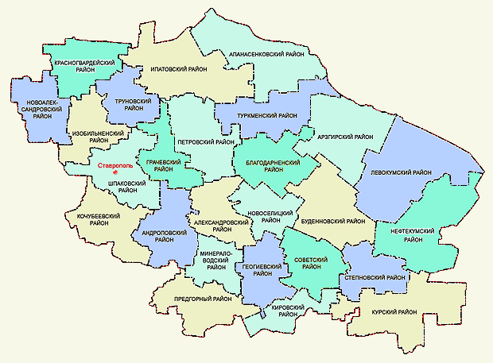
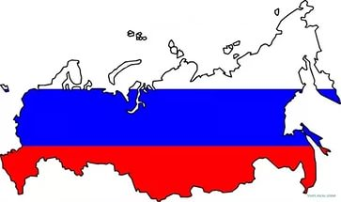
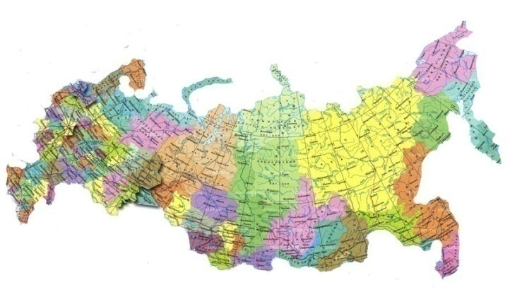
Какие бывают бюджеты?
бюджет организаций
бюджеты публично-правовых организаций
Российской Федерации (федеральный бюджет, бюджеты государственных внебюджетных фондов РФ)
субъектов Российской Федерации
(региональные бюджеты, бюджеты территориальных фондов ОМС)
муниципальных
образований
(местные бюджеты)

Slide 55

Что такое бюджет?
– это план доходов и расходов на определенный период
Бюджет – (от старонормандского bougette – кошель, сумка, кожаный мешок) - форма образования и расходования денежных средств, предназначенных для финансового обеспечения задач и функций государства и местного самоуправления.
Доходы –
поступающие в бюджет денежные средства (налоги юридических и физических лиц, административные платежи и сборы, безвозмездные поступления
Расходы –
выплачиваемые
из бюджета денежные средства (социальные выплаты населению,
содержание муниципальных учреждений (образование, ЖКХ, культура и др.) капитальное строительство и др.)
Профицит бюджета – превышение доходов бюджета над его расходами
Дефицит бюджета – превышение расходов бюджета над его доходами
Сбалансированность бюджета по доходам и расходам – основополагающее требование
предъявляемое к органам составляющим и утверждающим бюджет
доходы
расходы

Slide 56

Безвозмездные поступления
Что такое доходы местного бюджета?
Доходы бюджета – поступающие в бюджет денежные средства, за исключением средств, являющихся источниками финансирования дефицита бюджета
ТИПЫ ДОХОДОВ
Налоговые (собственные)
налог на доход физических лиц (НДФЛ);
акцизы;
налог, взимаемый с применением упрощенной
системы налогообложения (УСН);
единый налог на вмененный доход (ЕНВД);
единый сельскохозяйственный налог (ЕСХН);
налог, взимаемый в связи с применением патентной системы налогообложения;
налог на имущество физических лиц;
земельный налог;
государственная пошлина;
Неналоговые (собственные)
доходы, получаемые в виде арендной платы за земельные участки
доходы от реализации имущества и продажи земельных участков;
доходы от сдачи в аренду имущества;
платежи от муниципальных унитарных предприятий;
плата за негативное воздействие на окружающую среду;
доходы от оказания платных услуг;
штрафы, санкции, возмещение ущерба
Безвозмездные поступления
дотации;
субвенции;
субсидии;
иные межбюджетные трансферты.
Межбюджетные трансферты – это денежные средства, перечисляемые из одного уровня бюджета другому
Дотации (от лат. «Dotatio» – дар, пожертвование) трансферты без определения конкретной цели использования средств
(карманные деньги ребенка)
Субвенции
(от лат. «Subvenire» – приходить на помощь) трансферты на финансирование переданных полномочий
(деньги ребенку на покупки по списку)
Субсидии
(от лат. «Subsidium» – поддержка) трансферты на условиях долевого софинансирования расходов
(добавить деньги ребенку на его покупку)
Иные межбюджетные трансферты
носят безвозвратный характер

Slide 57
РАСХОДЫ МЕСТНОГО БЮДЖЕТА
Расходы бюджета –денежные средства, направляемые на финансовое обеспечение задач и функций государства и местного самоуправления.
КЛАССИФИКАЦИЯ РАСХОДОВ ПО ПРИЗНАКАМ
Функциональная
классификация отражает
направление средств
бюджета на выполнение
основных функций
государства
(муниципалитета) (раздел→
подраздел→ целевые
статьи→ виды расходов)
Ведомственная
классификация расходов
бюджета непосредственно
связана со структурой
управления, отображает
распределение бюджетных
средств по главным
распорядителям средств
бюджета (органы МСУ,
органы администрации)
Экономическая классификация
показывает деление расходов
бюджета на текущие и
капитальные, а также на выплату
заработной платы, на
материальные затраты, на
приобретение товаров и услуг
(категория расходов→ группы→
предметные статьи→ подстатьи)

Slide 58


Контактная информация:
Финансовое управление
администрации Курского муниципального округа Ставропольского края
Начальник Финансового управления - Елена Владимировна Мишина
Адрес: 357850, Ставропольский край, Курский район,
станица Курская, пер. Октябрьский, 16
Телефон для обращения граждан: 8(879-64) 6-27-99, 6-55-54;
факс: 8(879-64) 6-27-99.
Электронная почта : fukursk@mail.ru
График работы: понедельник - пятница
с 8:00 до 17:00, перерыв с 12:00 до 14:00

